Slide 1
SCHEIKUNDE KLAS 7
Week 1
(Versie 20240402)

Slide 2
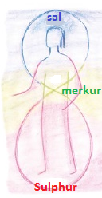
SCHEIKUNDE KLAS 7 waar gaat het over? Indeling volgens de middeleeuwse alchemisten
Week 3
SAL = zout, staat symbool voor alle koude processen van zout- en kristalvorming
Week 2
MERKUR = “kwikzilver” staat symbool voor vloeistofprocessen die sal en sulphur verbinden
Week 1
SULPHUR = zwavel, staat voor alle warmte-processen, ook vuur

Slide 3
De drieledige mens
SAL = zout, staat symbool voor alle koude processen van zout- en kristalvorming
MERKUR = “kwikzilver” staat symbool voor vloeistofprocessen die sal en sulphur verbinden
SULPHUR = zwavel, staat voor alle warmte-processen, ook vuur

Slide 4
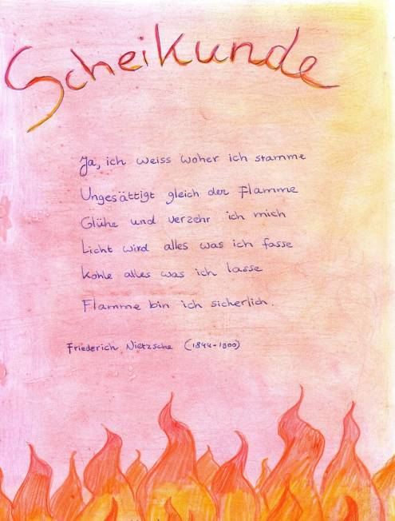
 | Materiaal | Branden | Reuk en rook | As-rest
1 | Droog hout
2 | Jong hout
3 | Jute
4 | Katoen
 | Xxxxxxxxxx | xxxxxxxxxxxx | xxxxxxxxxxxxx | xxxxxxxxxxx
5 | Ruwe schapenwol
6 | Bewerkte schapenwol
7 | Zijde
 | xxxxxxxxxxx | xxxxxxxxxxxxx | xxxxxxxxxxxxx | xxxxxxxxxxx
8 | Nylon
 | xxxxxxxxxxx | xxxxxxxxxxxxx | xxxxxxxxxxxxx | xxxxxxxxxxx
9 | Zwavel
10 | Rode fosfor
11 | Magnesium
Schema van het verbrandingspracticum. Proef 1.

Slide 5
ls je niet over zwavel kunt
Als je niet over zwavel kunt beschikken, gebruik dan deze Youtube
https://www.youtube.com/watch?v=6Fv69ildQlc
Als je niet over rode fosfor kunt beschikken, gebruik dan deze Youtube:
https://www.youtube.com/watch?v=CsvSUAwq0uM
Opmerking:
Heb je geen zuurkast, of ben je bang dat het brandalarm af zal gaan, doe deze proeven dan na het aansteken met een grote glazen stolp, zoals hier boven bij de fosfor is gedaan.

Slide 6
Conclusies van proeven 1 en 2:
De stoffen boven de rode streep komen uit de levende natuur (=organisch)
Zij danken hun brandend vermogen aan de zon!
2. De stoffen boven de blauwe streep waren plantaardig. Die
branden helemaal op.
3. De stoffen tussen blauw en groen waren dierlijk. Die
branden niet op, maar schroeien. En dan stopt het.
4. Tussen groen en rood staat nylon. Dat wordt gemaakt van
aardolie. Aardolie komt van microscopisch
kleine (gestorven) diertjes, die lagen vormen op de
zeebodem. Dus Nylon is ook van dierlijke oorsprong.
5. Zwavel, fosfor en magnesium komen uit de dode natuur.
(=anorganisch)
Zij danken hun brandend vermogen aan het binnenste van
de aarde, waar het gloeiend heet is.

Slide 7
Gele-, of witte fosfor
Als je proef 2 vanwege de veiligheid niet mag, kan, of wilt doen, dan kun je alles wat de leerlingen verbrand hebben nummeren als proef 1. Zwavel, fosfor en magnesium samen zijn dan proef 2.
Wil je ook de gele fosfor behandelen, dan noem je de door de leerlingen verbande stoffen proef 1a. Dan worden zwavel, fosfor en magnesium samen proef 1b. En dan wordt de proef met de gele fosfor proef 2. Zo blijft de volgende nummering kloppen!!
Mag-, of kan de proef met de gele fosfor niet om veiligheidsredenen, dan is ook hier een redelijk alternatief op Youtube.
Het eerste filmpje hebben wij zelf opgenomen op de Stichtse Vrije School voor wie niet over witte (gele) fosfor kan beschikken. Je ziet de TOA van de Stichtse Vrije School aan het werk. Dit is de link:
https://youtu.be/WISeMZxw2i0
De volgende YOUTUBE’s zijn niet van de Vrijeschool, maar wel goed bruikbaar.
Bestudeer het eerst grondig zelf, zodat je aan de leerlingen kunt uitleggen wat ze zien.
Het fragment waar hij gele fosfor op een stukje varkensvlees legt, kun je weglaten. Het gaat er natuurlijk om te laten zien hoe gevaarlijk het is, als je het op je huid krijgt, zoals bij fosforbommen. Over dat laatste gaat het filmpje gelukkig niet, al wordt het wel één keer genoemd.
https://www.youtube.com/watch?v=LMlXhJevCV0&t=215s
of als alternatief kun je ook de volgende link nemen:
https://www.youtube.com/watch?v=LK82rjh8E80

Slide 8
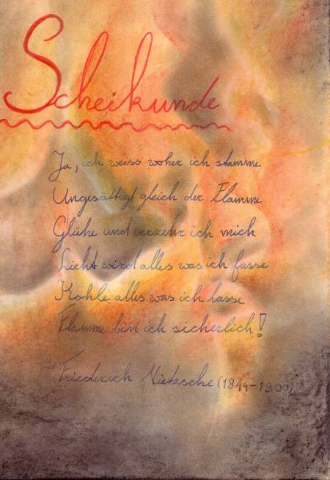
Voorbeelden van titelpagina’s

Slide 9
Ja, ich weiss woher ich stamme
Ungesättigt gleich der Flamme
Glühe und verzehr ich mich
Licht wird alles was ich fasse
Kohle alles was ich lasse
Flamme bin ich sicherlich!
Friederich Nietzsche (1844-1900)

Slide 10
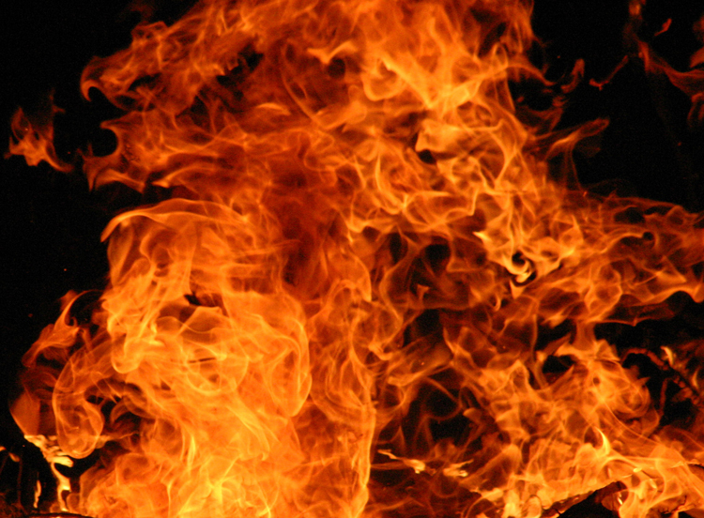
Ja, ik weet waar ik van af stam
Onverzadigd gelijk de vlam
Gloei ik en veteer ik mij
Licht wordt alles wat ik vast pak
Koolstof alles wat ik achterlaat
Vlam ben ik met zekerheid

Slide 11
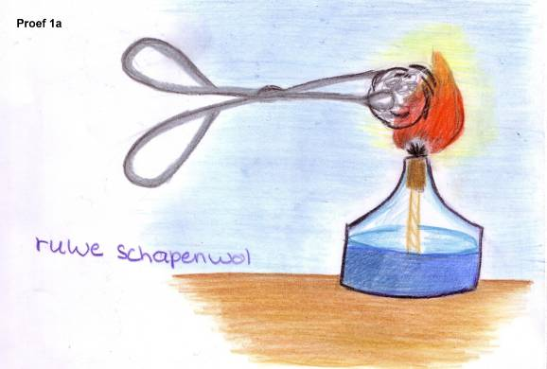

Slide 12
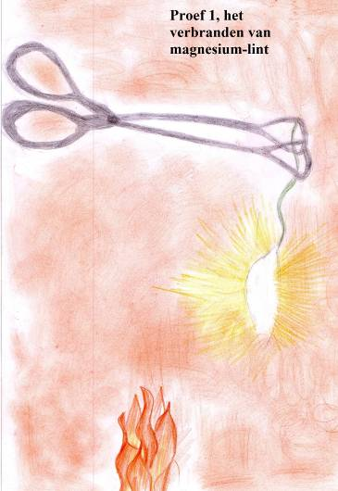
Proef 1
Proef 2

Slide 14
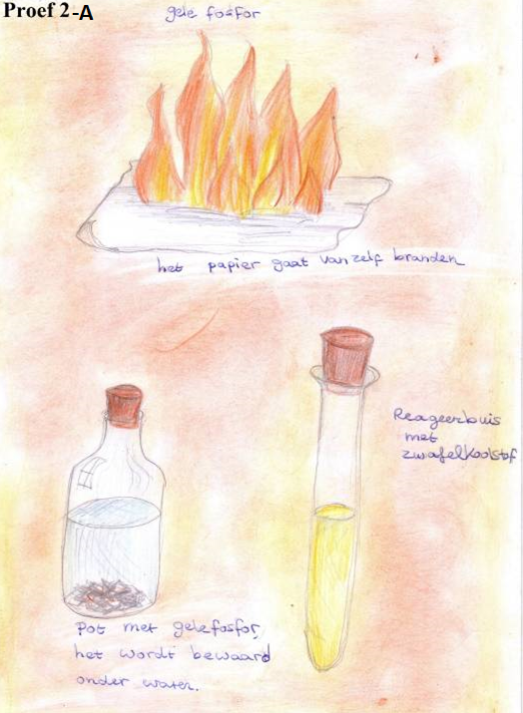
Inleiding
► Scheikunde is de wetenschap die zich bezig houdt met veranderingen van stoffen. ◄
(Met “stoffen” bedoelen we alles wat we met de hand kunnen aanraken en wat gewicht heeft. )
Door op stoffen in te werken, ondergaan zij een verandering.
Toch zijn niet alle veranderingen scheikundig. Druk ik op een voetbal, dan verandert deze van vorm. Maar laat ik los, dan herstelt de oude vorm. Dat is een natuurkundige verandering.
Verbrand ik hout, dan kan ik van de as en de rook nooit meer dat hout maken.
Scheikundige veranderingen zijn dus altijd blijvend en niet omkeerbaar. (niet omkeer baar = irreversibel)
Voor veel stof-veranderingen heeft men vuur nodig. In chemische fabrieken rookt, walmt, sist en borrelt het. Vuur is een belangrijke chemische kracht. Daarom gaan wij ons eerst in het vuur verdiepen!
0-0-0-0-0

Slide 15
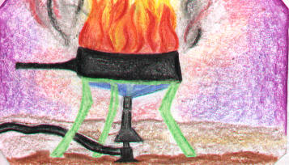

Slide 16
Alternatief voor proef 2 met gele-, of witte fosfor
Als je niet over gele fosfor kunt beschikken, of je vindt het te gevaarlijk, dan kun je ook heel goed een Youtube filmpje laten zien.
Bekijk het wel eerst zorgvuldig eerst een paar keer zelf, zodat je weet wat je aan de leerlingen er over wilt vertellen.
Het gebruik van gele fosfor in oorlogshandelingen (fosforbommen) lijkt voor een 7e klas wat ongepast, resp. te vroeg. Laten we het wereldbeeld van de 7e klasser geen schade toebrengen.
Waar het filmpje overgaat tot het reageren van gele fosfor op rauw varkensvlees is misschien een goed moment om te stoppen.
Klik op de volgende links:
https://www.youtube.com/watch?v=LMlXhJevCV0&t=289s
https://www.youtube.com/watch?v=LK82rjh8E80

Slide 17
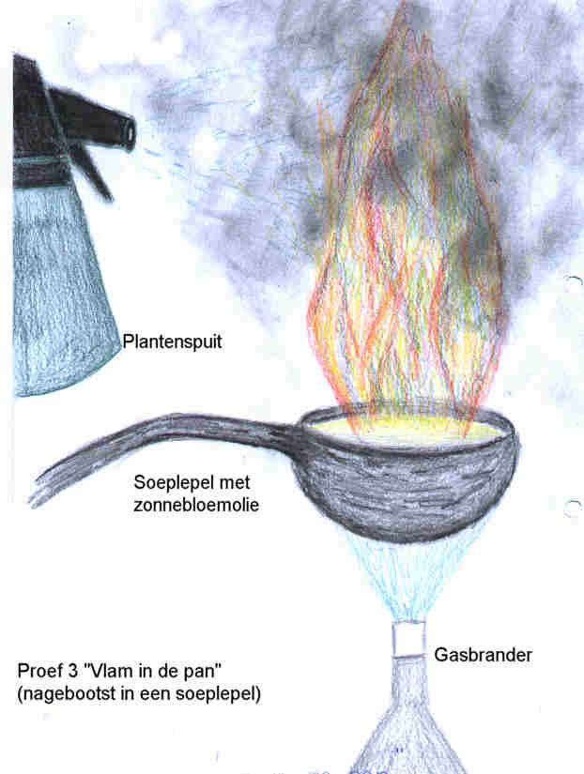
Proef 3, “Vlam in de pan”

Slide 19
Proef 4 “Vlam in de pan”
Benodigdheden:
--- gasbrander
--- statief met klemmen
--- aansteker of lange lucifers
--- frituurolie (zonnebloemolie)
--- oude soeplepel ( Die stelt de “frituurpan” voor)
--- dekseltje
--- plantenspuit
Waarneming:
Je eigen verhaal, zoals jij het waargenomen hebt.
Schrijf hier je eigen waarneming in goede, duidelijke zinnen, alsof je het uitlegt aan iemand die er niet bij was.
(Schrijf er vooral bij, dat oververhitte olie vanzelf in de brand vliegt, zondat dat je het aansteekt!)

Slide 20
Hier onder een link naar de video’s van proef 3,
“Vlam in de pan” (versie 20240321)
Deel 1: het aansteken van de zonnebloemolie
https://youtu.be/epEdRTGIHXM
Deel 2: de olie ontbrandt vanzelf èn een vergeefse bluspoging met de plantenspuit:
https://youtu.be/5WPImQUw4uI

Slide 21
Conclusie:
Wat moet je wèl doen en wat niet? (do’s and don’ts)
1e Wel doen:
--- gas uit (evt. afzuigkap uit)
--- geen paniek!
--- brandblusser gebruiken (indien aanwezig)
--- vuur verstikken met zand (emmer zand in de keuken helpt!)
--- blijf er bij tot het vanzelf uitgaat
--- 112 bellen
2e Niet doen:
--- met water blussen (denk aan onze plantenspuit!)
--- pan naar buiten brengen.
(Er kan brandende olie over de rand gaan………)

Slide 22
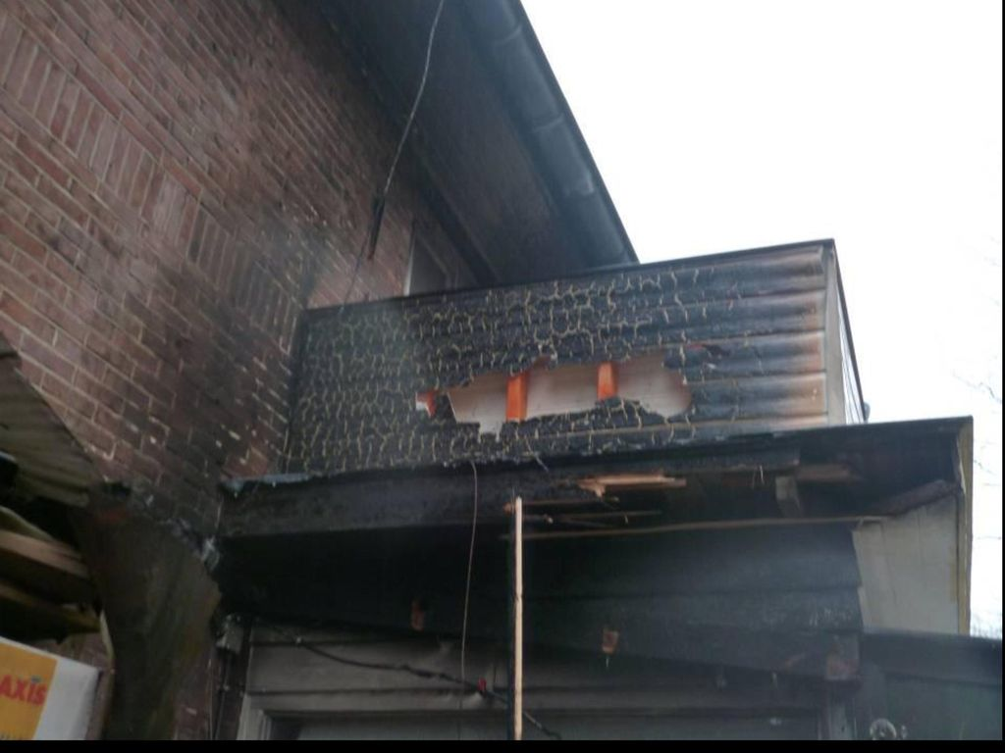
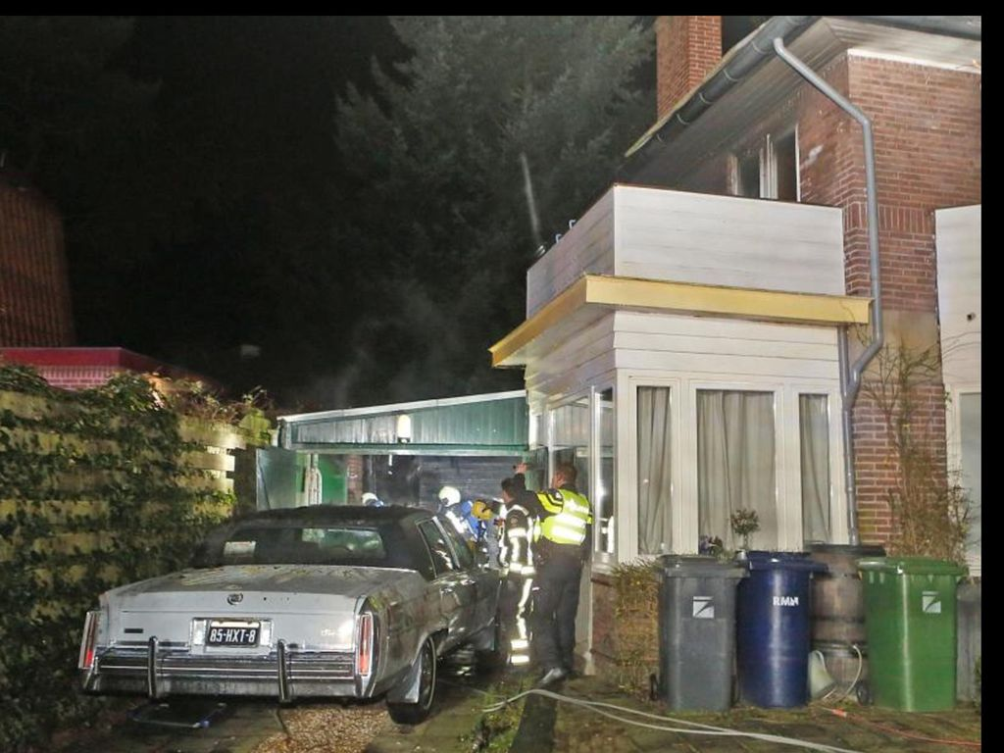

Slide 23
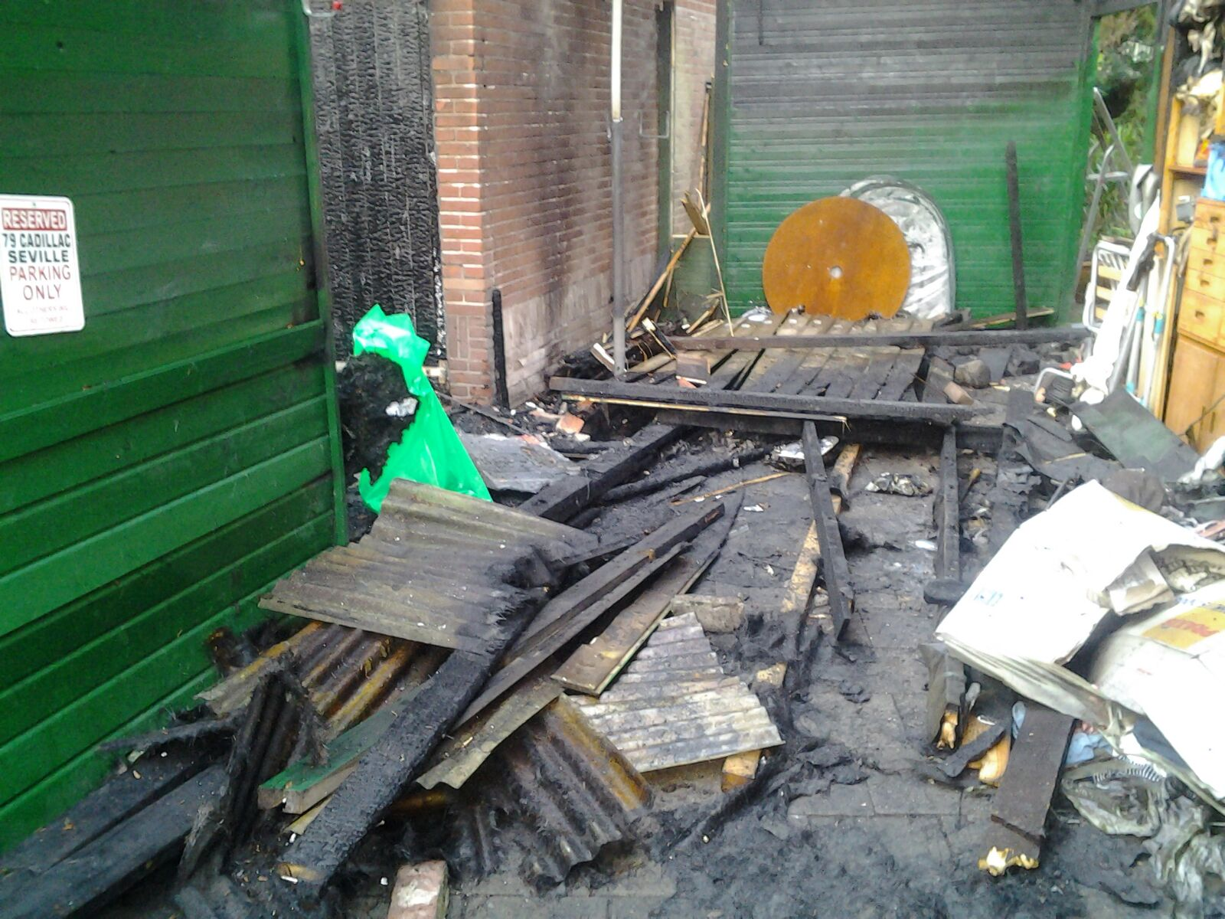
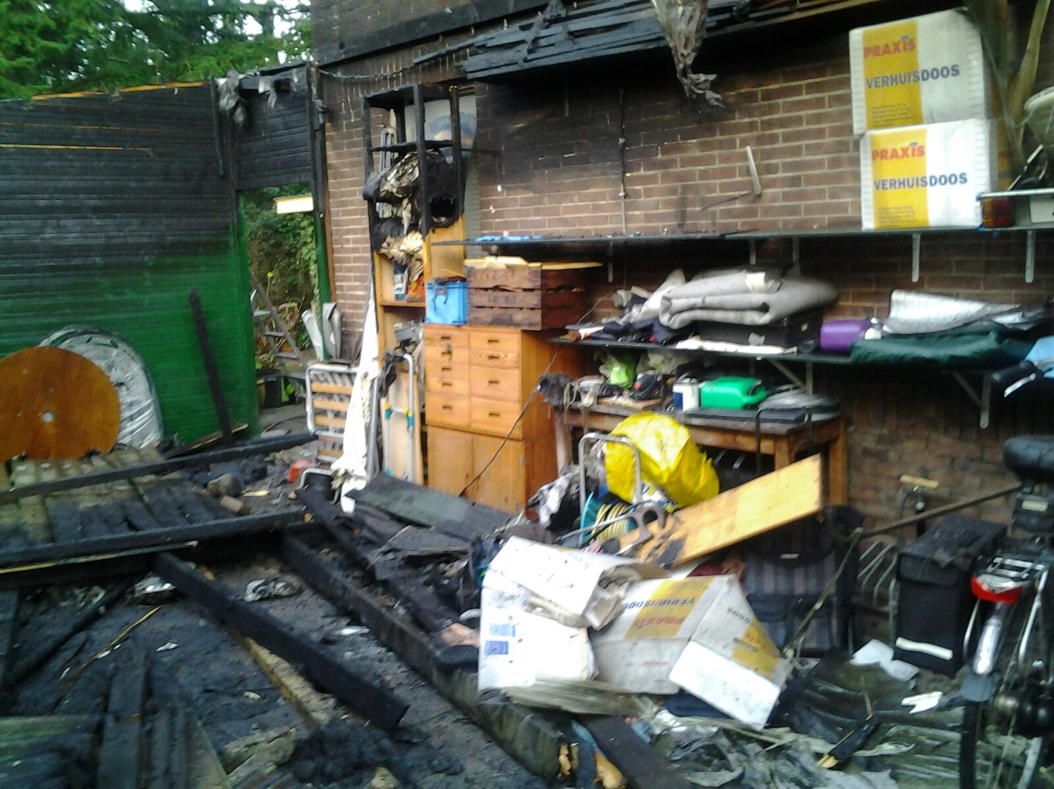

Slide 24
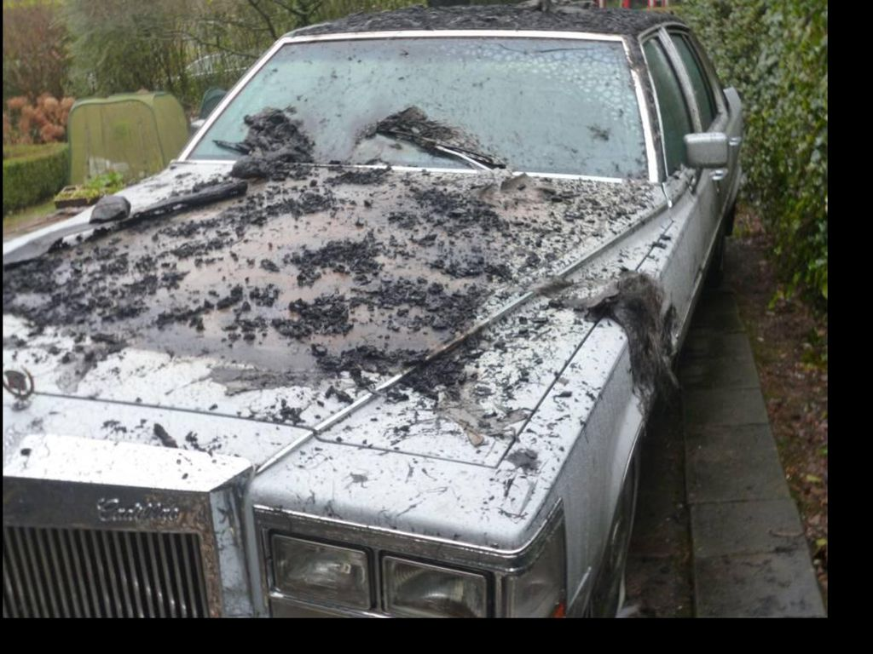
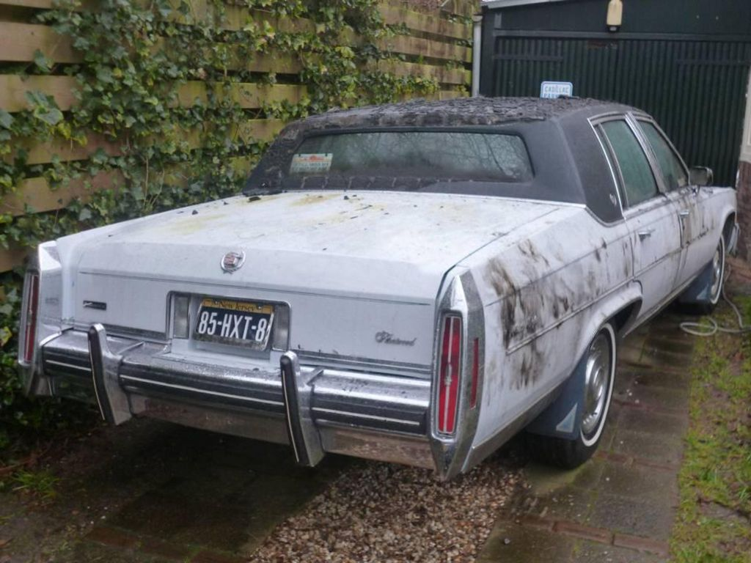

Slide 25
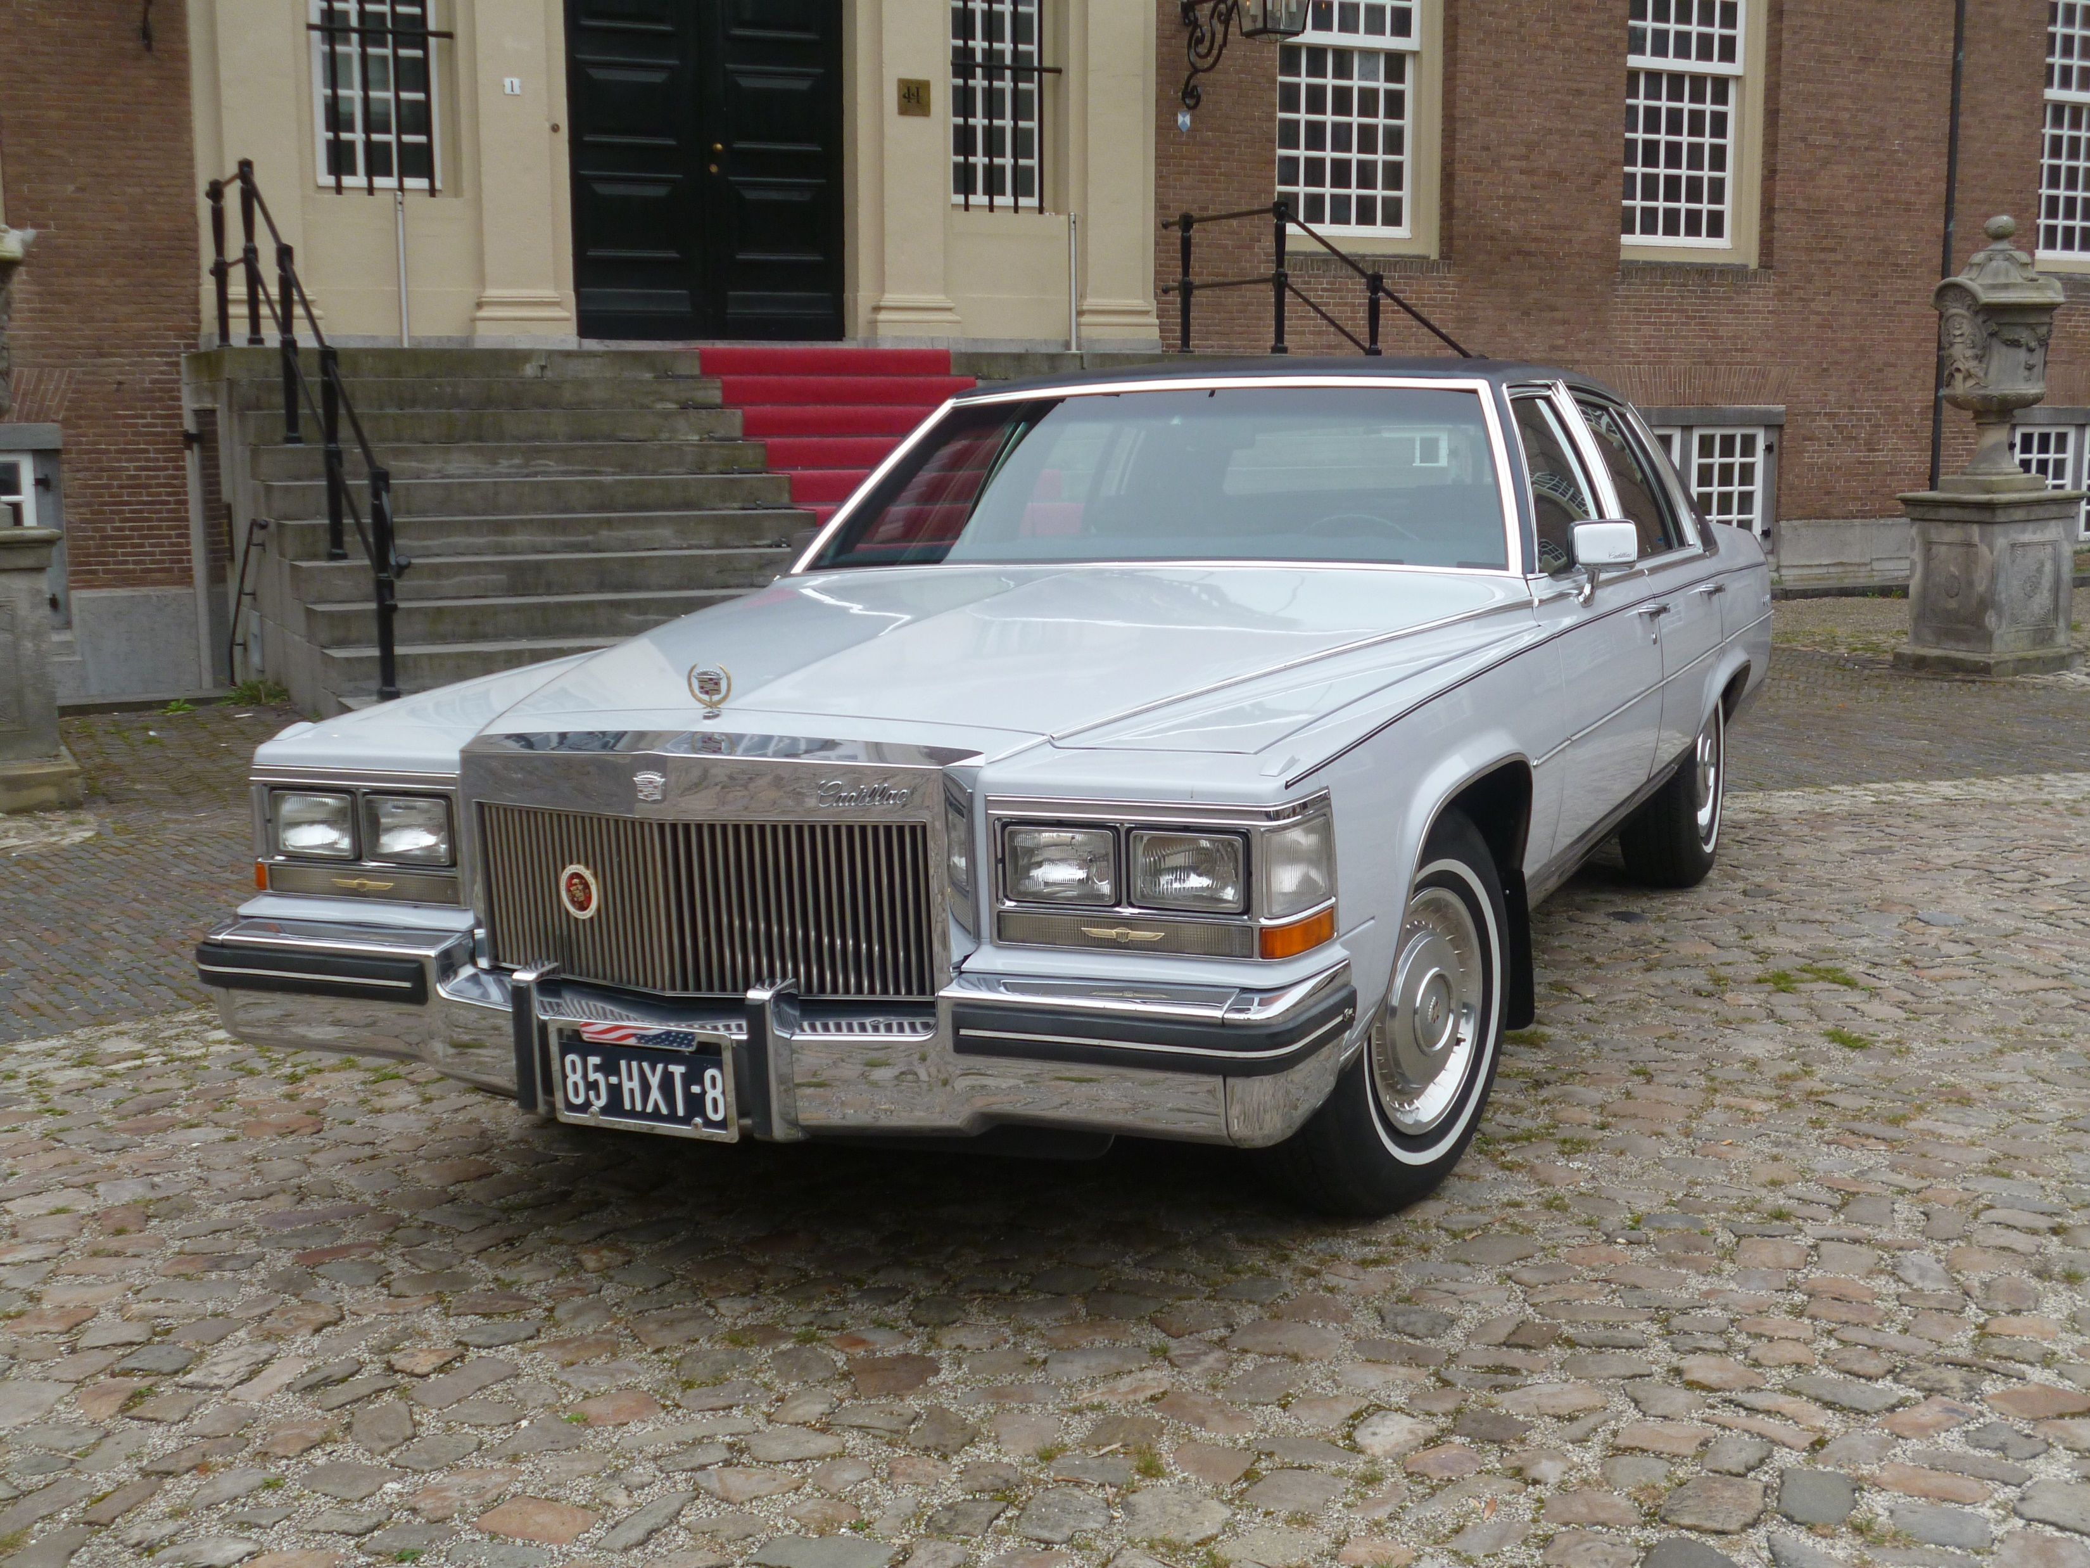
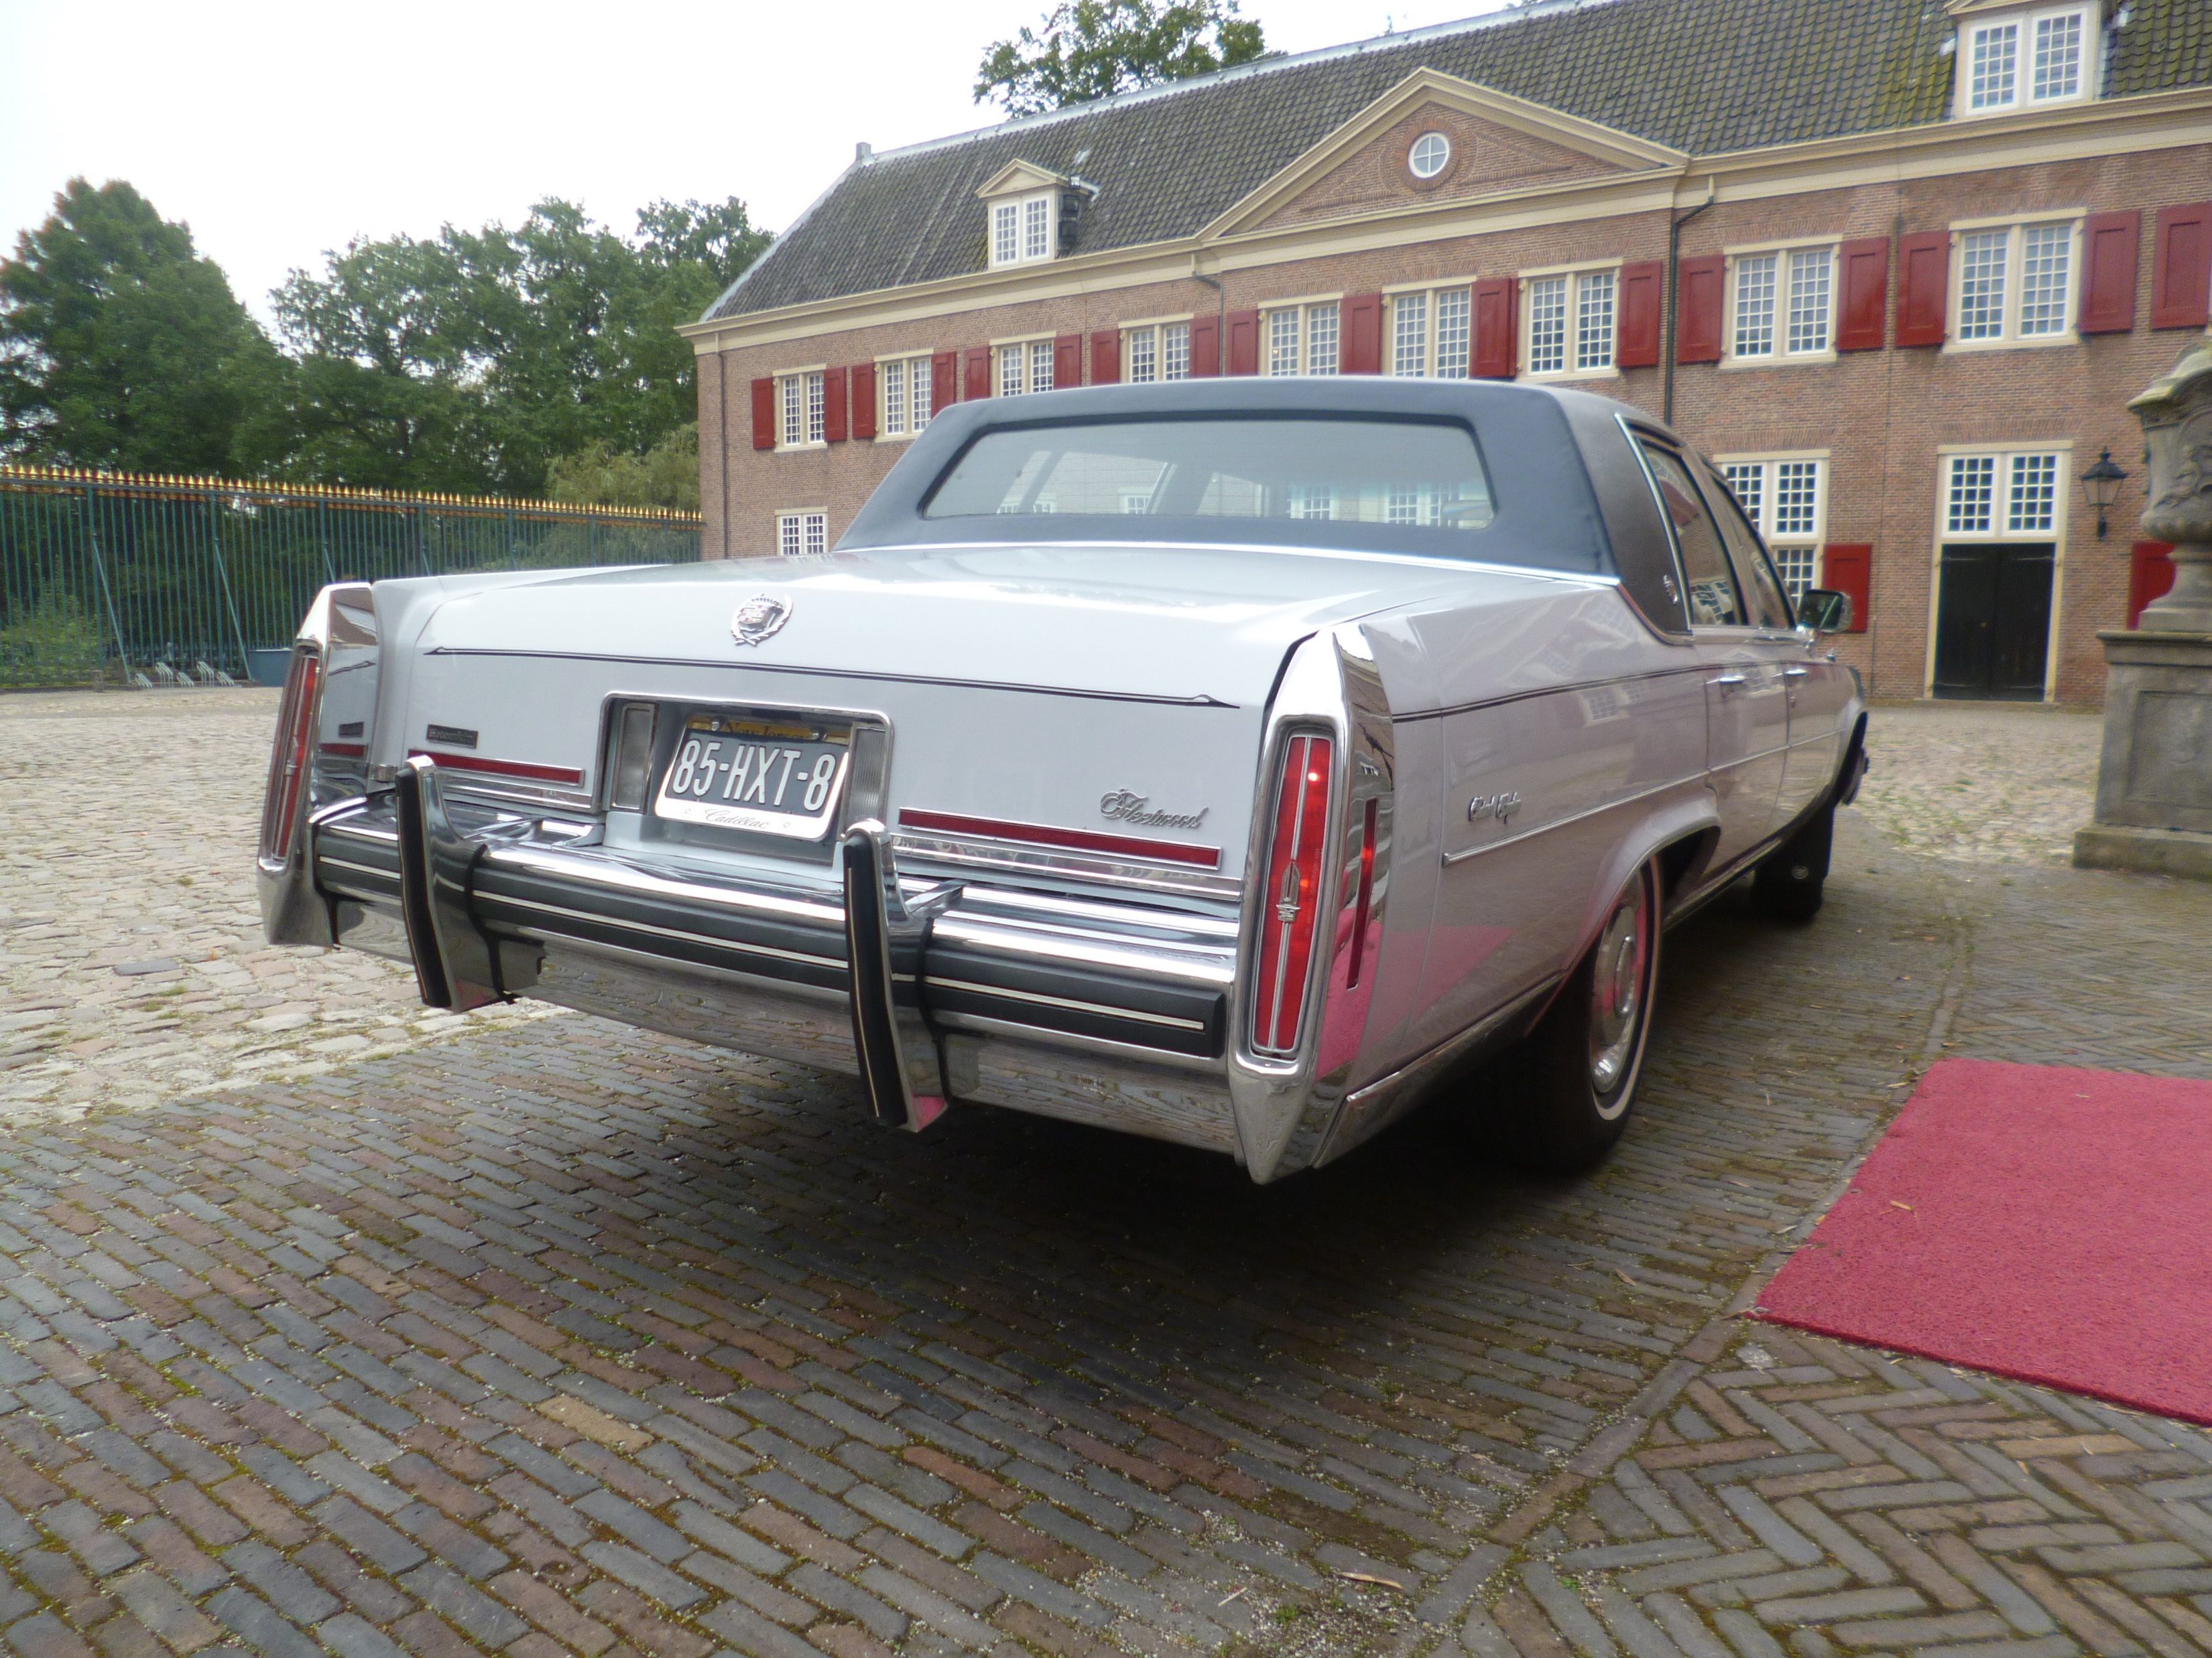

Slide 26
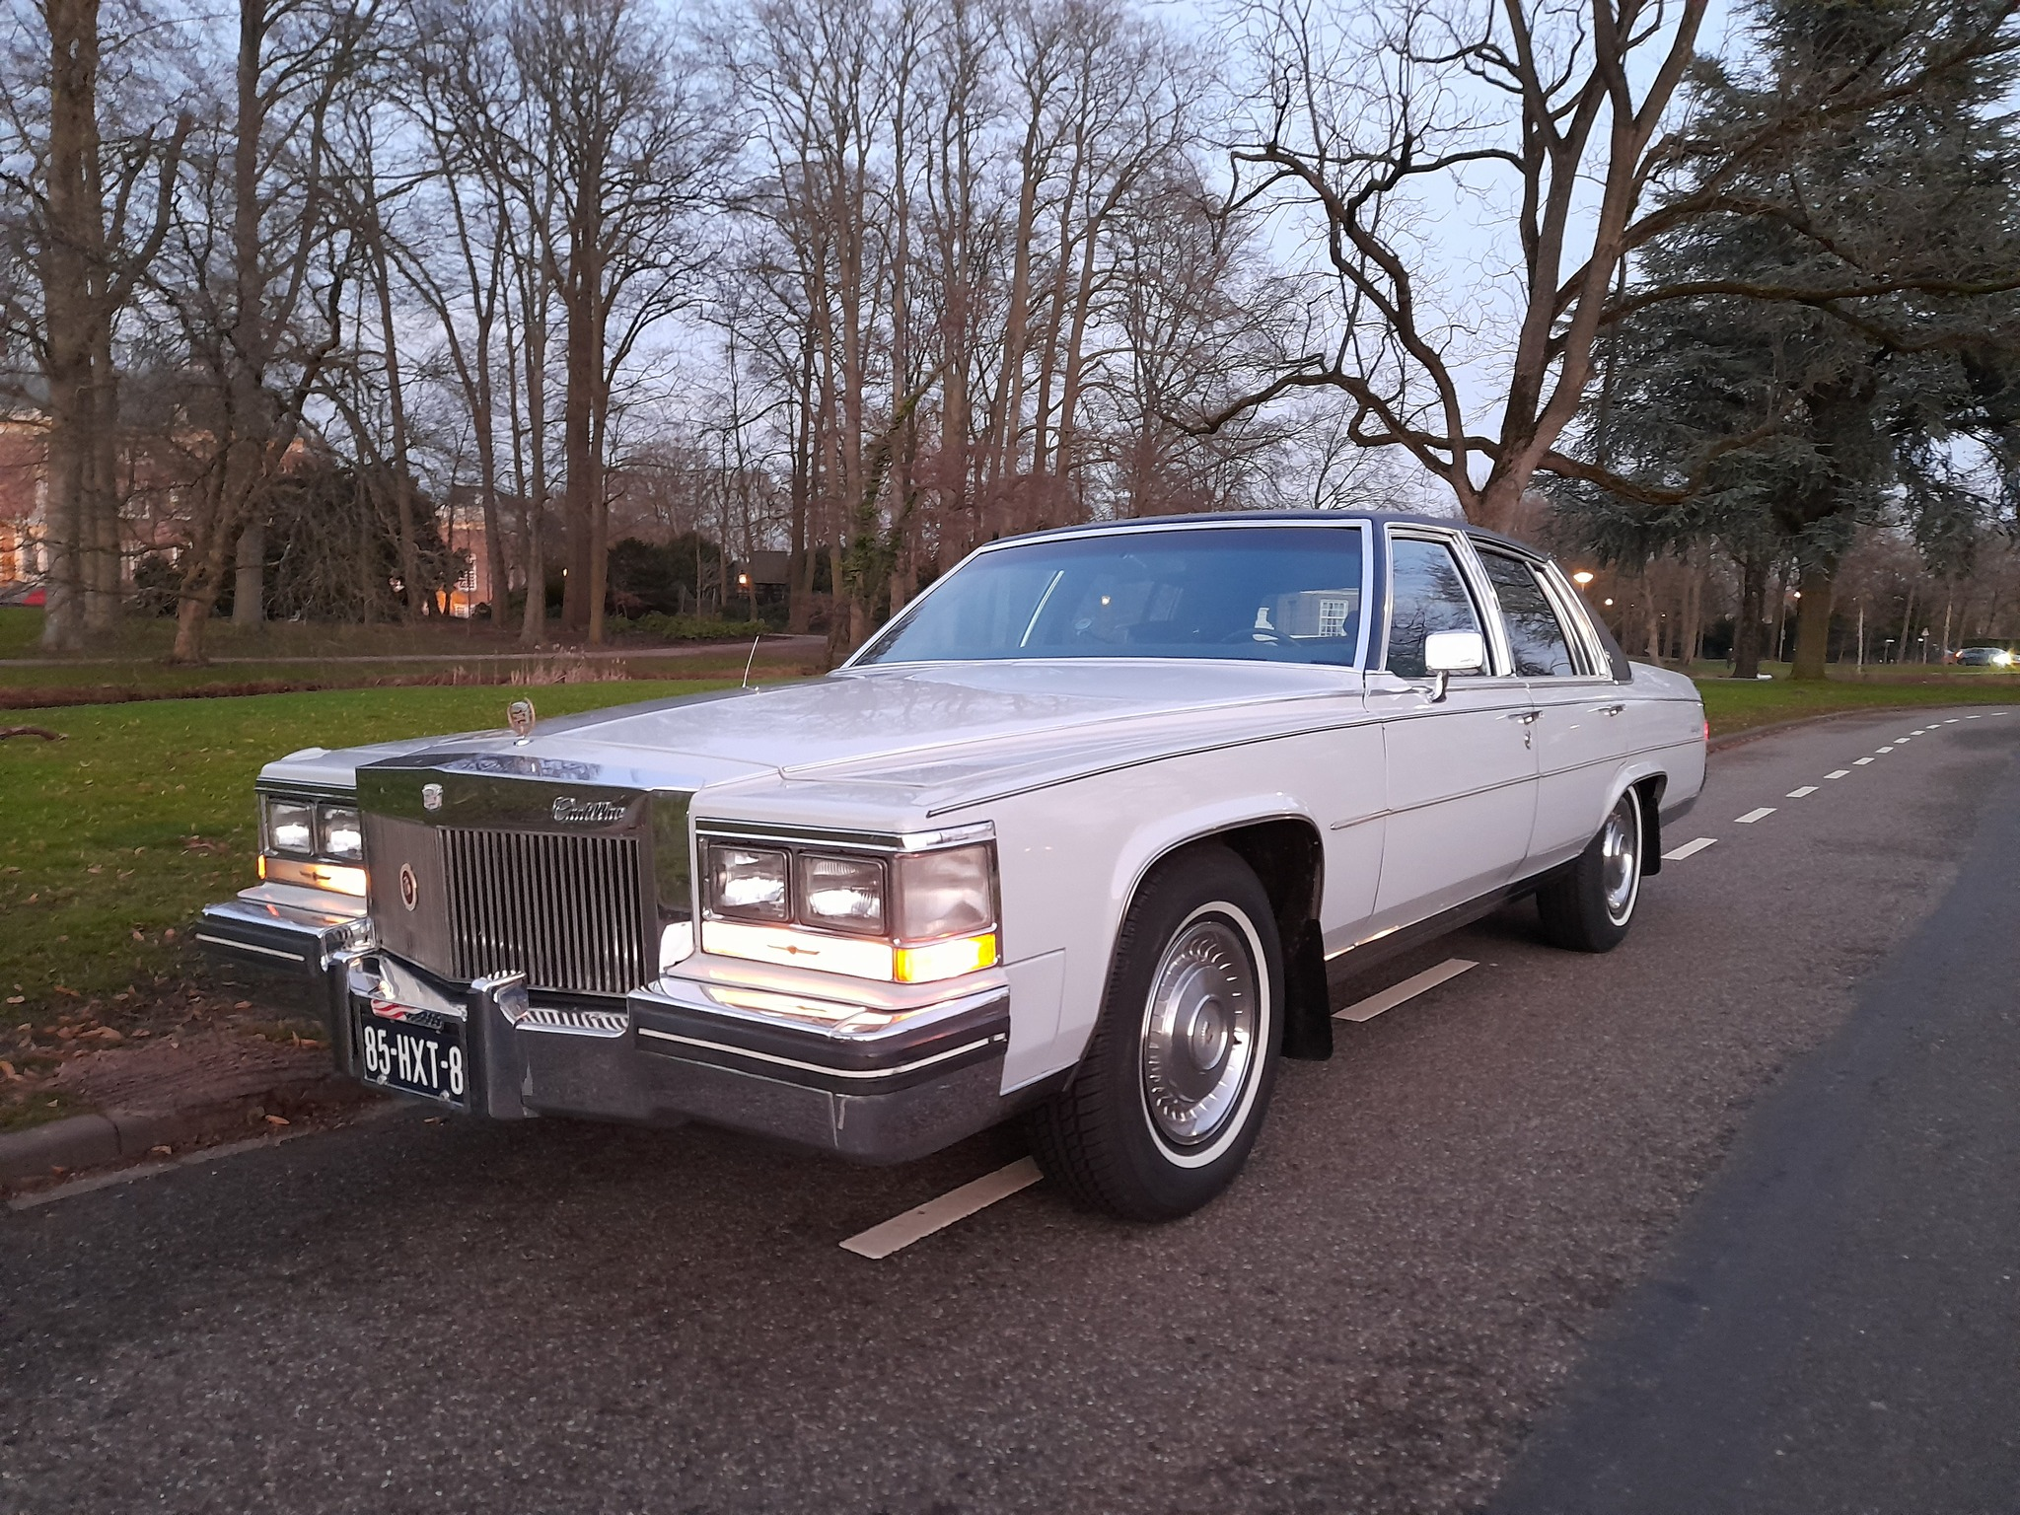

Slide 27
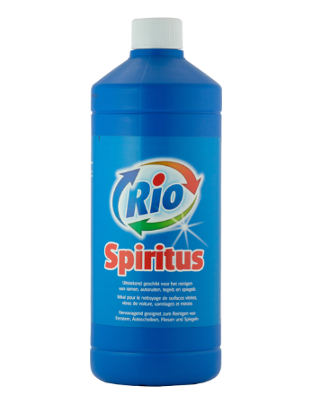
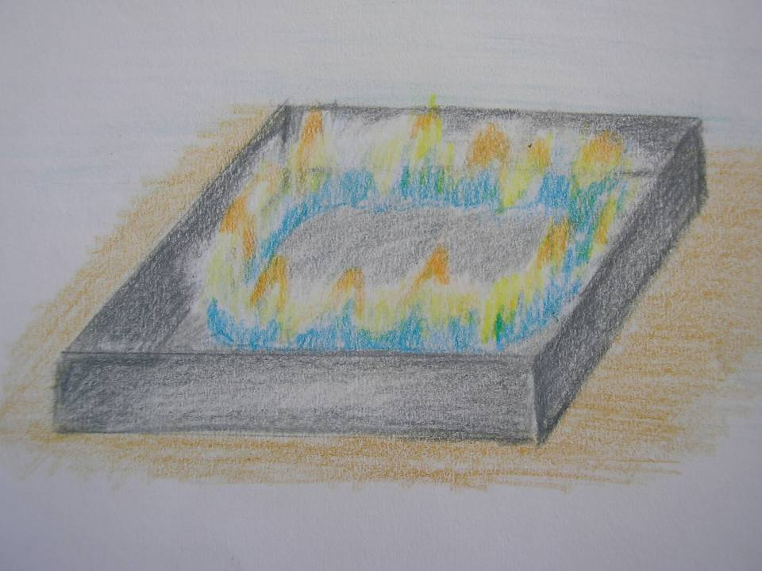
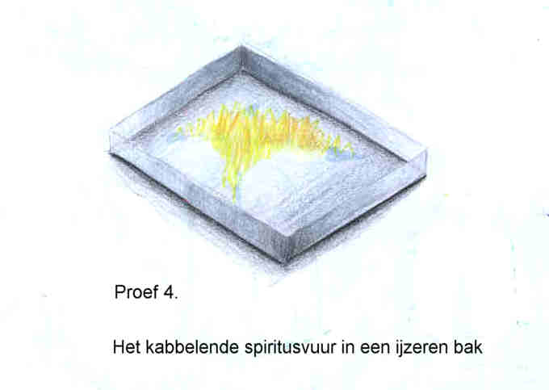
Proef 4, “Spiritus in de bak” als voorbeeld van een “vloeistof vuur”

Slide 28
Proef 4 “Spiritus in de bak”
Over spiritus:
Spiritus is alcohol, maar “gedenatureerd” d.w.z. het is vervreemd van de natuur, zodat mensen het niet gaan drinken. Daarom is het blauw en het stinkt. Geen aantrekkelijk drankje!
Benodigdheden:
*** Bakblik
*** spiritus
*** lucifers
Waarneming:
Beschrijf je eigen waarneming, zo exact mogelijk, alsof je het zou opschrijven voor iemand die er niet bij was.
Link naar deze proef: https://youtu.be/PD1R3knJU2w

Slide 29
Waarneming:
Er werd spiritus up het bakblik gegoten en aangestoken met de lucifer. De vlam verspreidde zich als een “lopend vuurtje”. De kleur van de vlammen was van onderen blauwig en van boven geel. Van dichtbij kon je de warmte voelen. Er kwam geen rook vanaf. De spiritus brandde helemaal op, dus er was geen asrest.
Conclusie:
Volgt bij proef 5

Slide 30
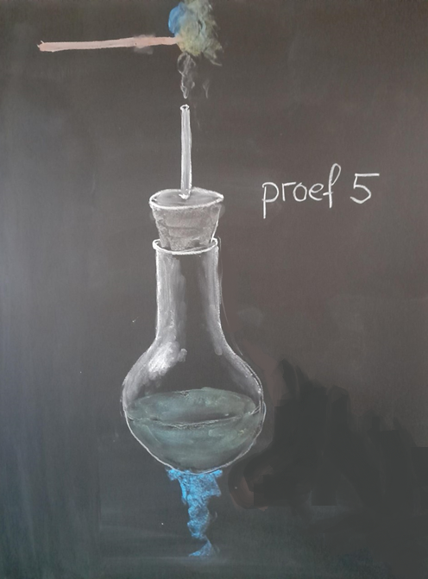
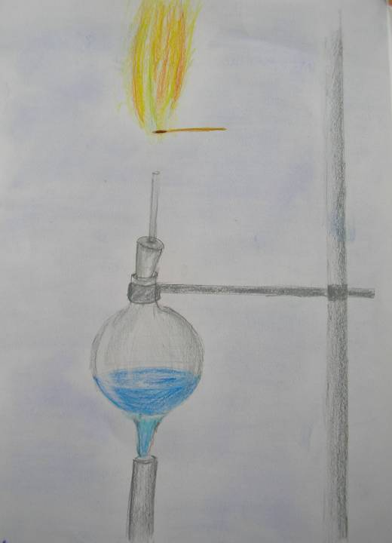
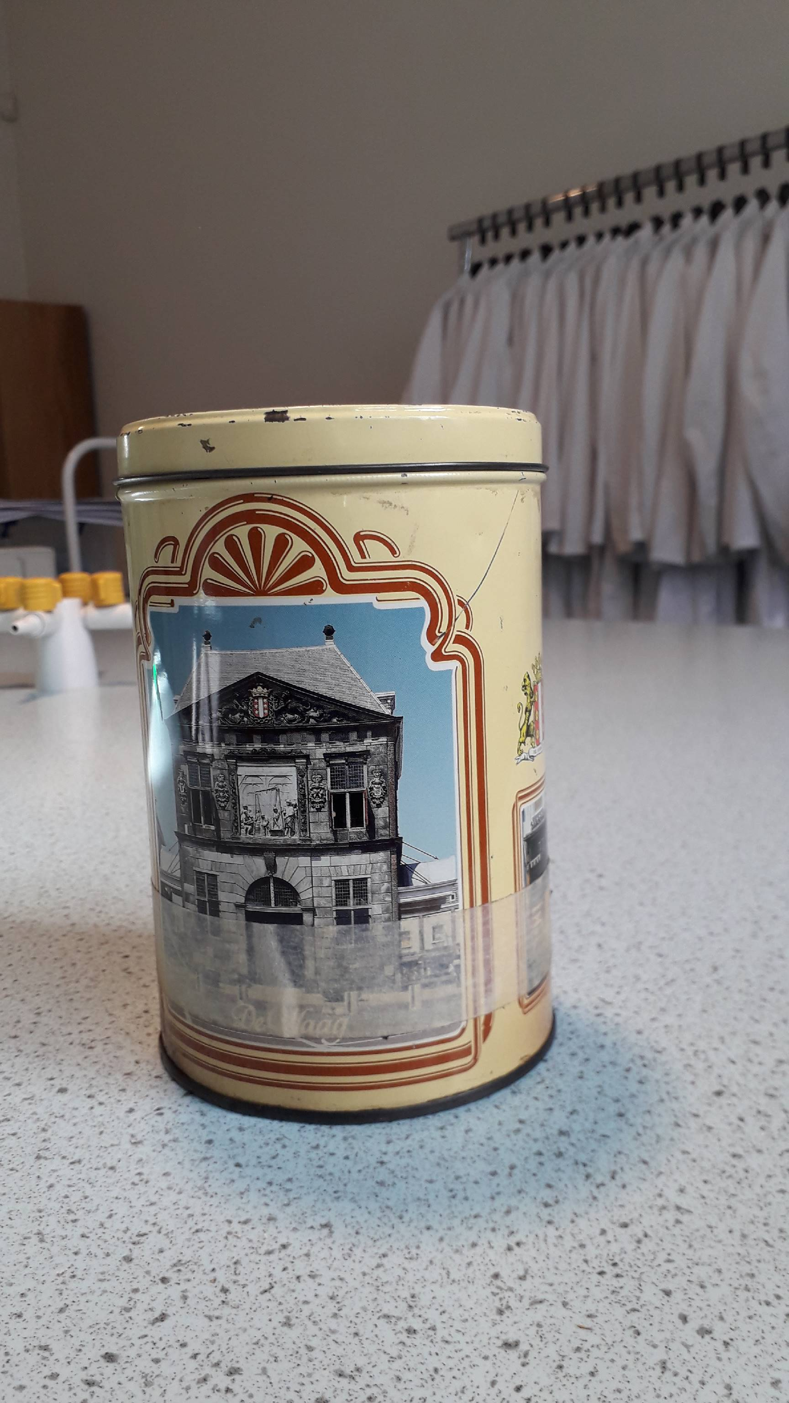
Proef 5, “Spiritus in de kolf”
Links: bordtekening docent. Rechts: tekening van leerling.

Slide 31
Proef 5, “Spiritus in de kolf”
Benodigdheden:
*** statief met dubbelklem
*** glazen kolf met doorboorde kurk en
glazen “schoorsteenbuisje”
*** in de kolf een bodempje spiritus
*** lucifers en gasbrander.
Waarneming:
Voor proefopstelling zie tekening!
(Beschrijf zo exact mogelijk je eigen waarneming!)

Slide 32
Waarneming:
Voor proefopstelling zie tekening
Nadat het gas was aangestoken, ging de spiritus borrelen. Dus kookte het.
Er werd een brandende lucifer hoog boven de schoorsteenbuis gehouden.
Ineens ontstond een zwevende vlam, die je kon horen loeien.
De vlam was van onderen blauw en van boven geel.
Conclusie van proeven 4 en 5:
Het is de damp van de spiritus die brandt, maar niet de spiritus zelf. Dat was ook bij proef 4 zo, maar daar kon je dat niet zien. Eigenlijk hebben we de vloeibare spiritus en de damp een beetje uit elkaar getrokken, zodat je kon zien wat er nou brandde!.

Slide 33
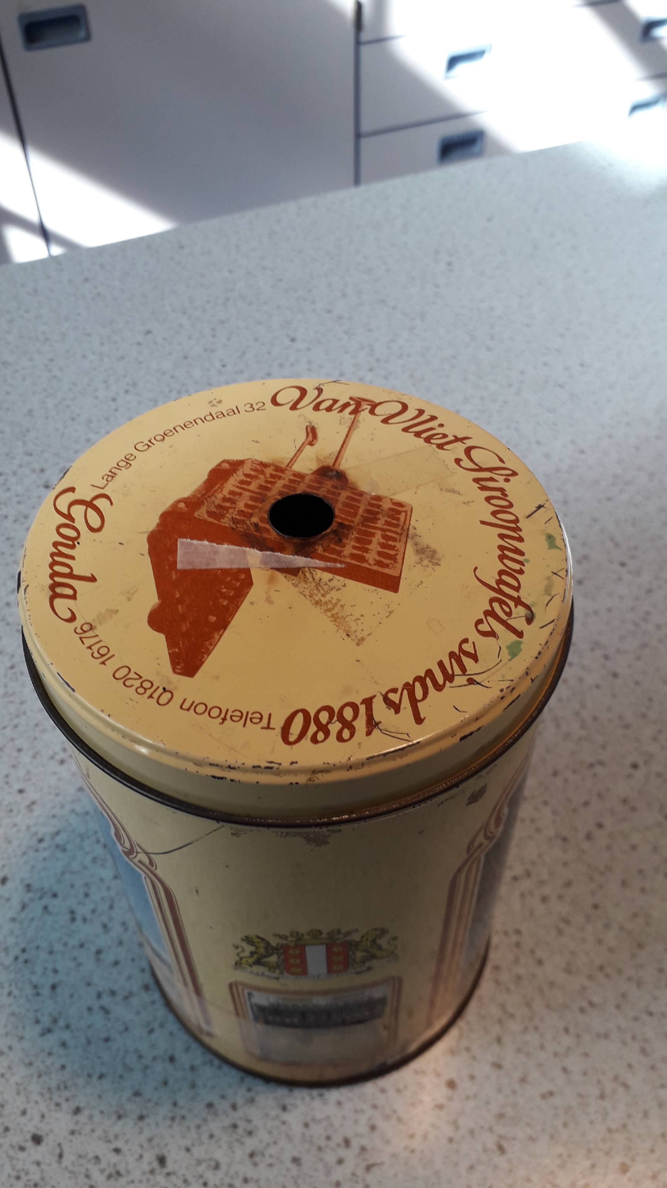
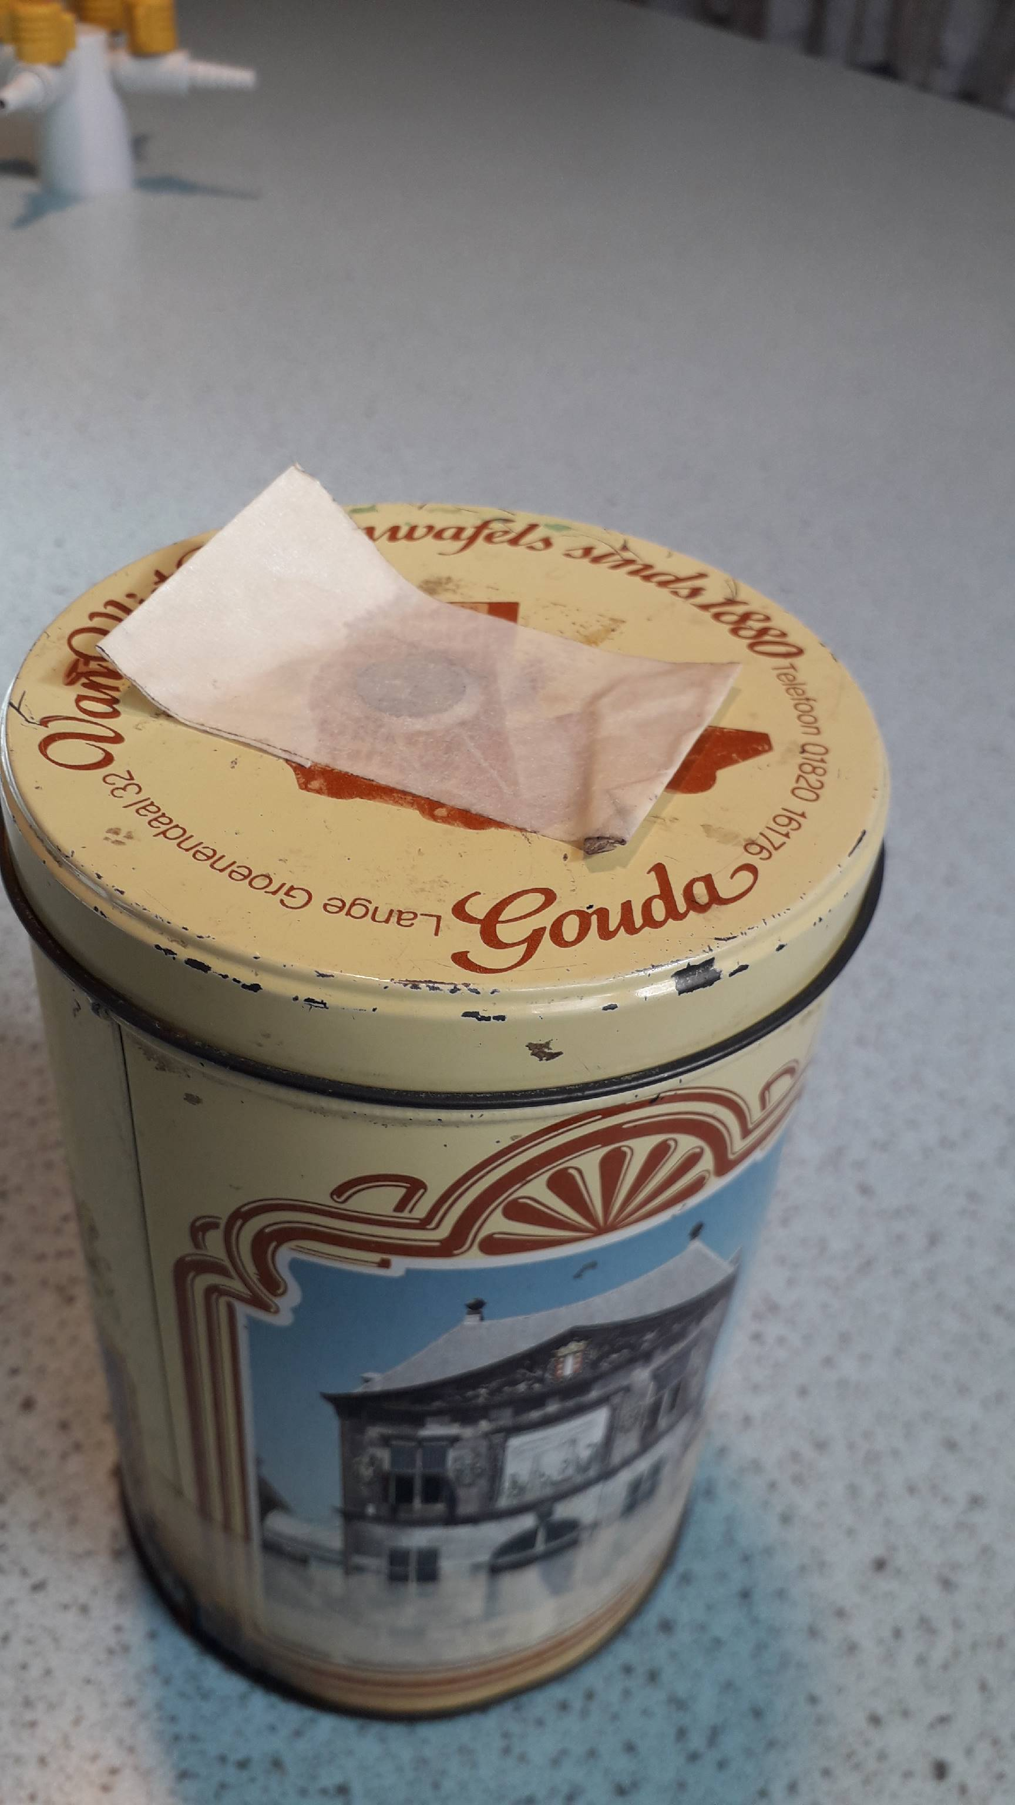
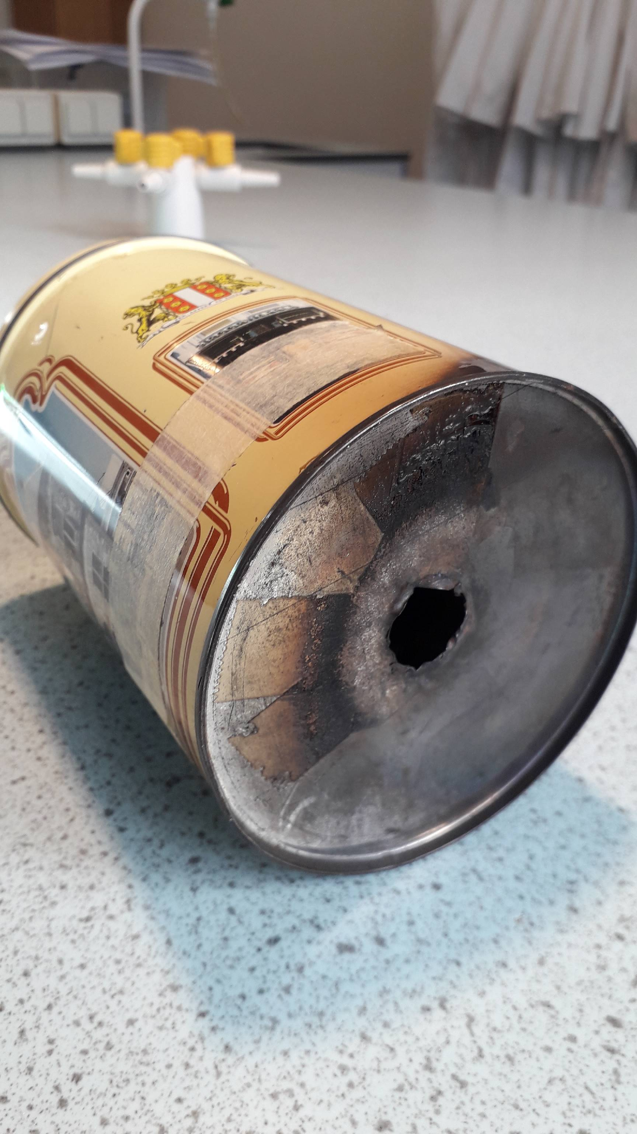
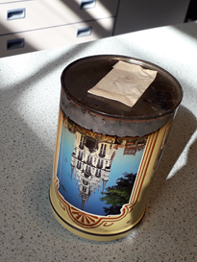
1. Koekblikje met deksel
2. Gat in deksel
3.Gat in deksel afgeplakt
4. Gat in bodem
Kijk op de volgende dia voor een video van deze proef !! Zet geluid aan en klik boven de tekst om af te spelen! Kijk tot het eind!!
5. Blik wordt nu van onderen gevuld met aardgas
Link naar Youtube van deze proef: versie 1
https://youtube.com/shorts/Qkgt47ptKsw
Link naar Youtube van deze proef: versie 2
https://youtu.be/6XCZhgowsVI
6. Snel gat in bodem afplakken met tape
Proef 6

Slide 34
Proef 6 “Hoe gedraagt een brandbaar gas zich?”
Benodigdheden:
--- rond koekblik met deksel
--- gaten in deksel en bodem zijn afgeplakt
--- driepoot met gaasje
Waarneming:
Vertel hoe en waarmee het blik word gevuld
Vertel dat de tapes werden verwijderd en hoe het ging branden
Wat zag je gebeuren met de vlam?
\Hoe eindigde de proef?
Conclusie:
(Dit gaan we bespreken)

Slide 35
Conclusie:
De vlam moet naar binnen geslagen zijn en het gas dat nog in het blik zat, in één klap verbrand hebben. Een kleine explosie dus!

Slide 36
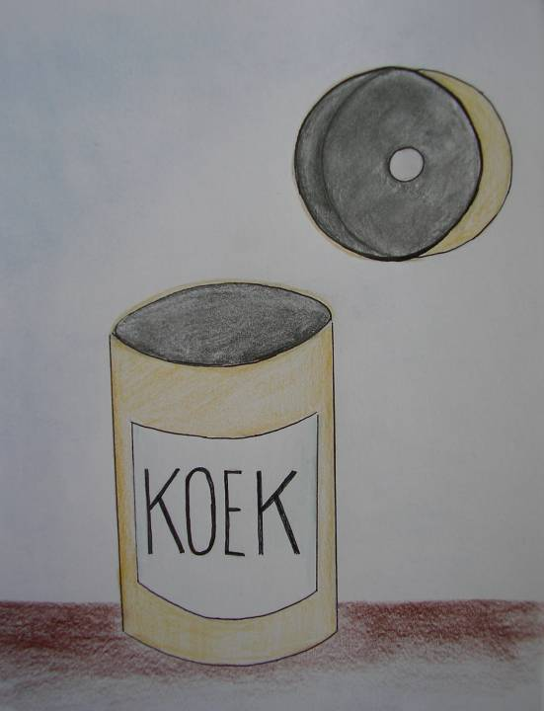
Explosie gasblikproef
Zelfde als proef 6 maar met véél meer impact!
https://www.youtube.com/watch?v=AJ1S1_W6K8Q
Explosie gasblikproef
https://www.youtube.com/results?search_query=aardgas+explosie
Gas-explosie in woonwijk
https://www.youtube.com/watch?v=v5-lya4USEQ

Slide 37
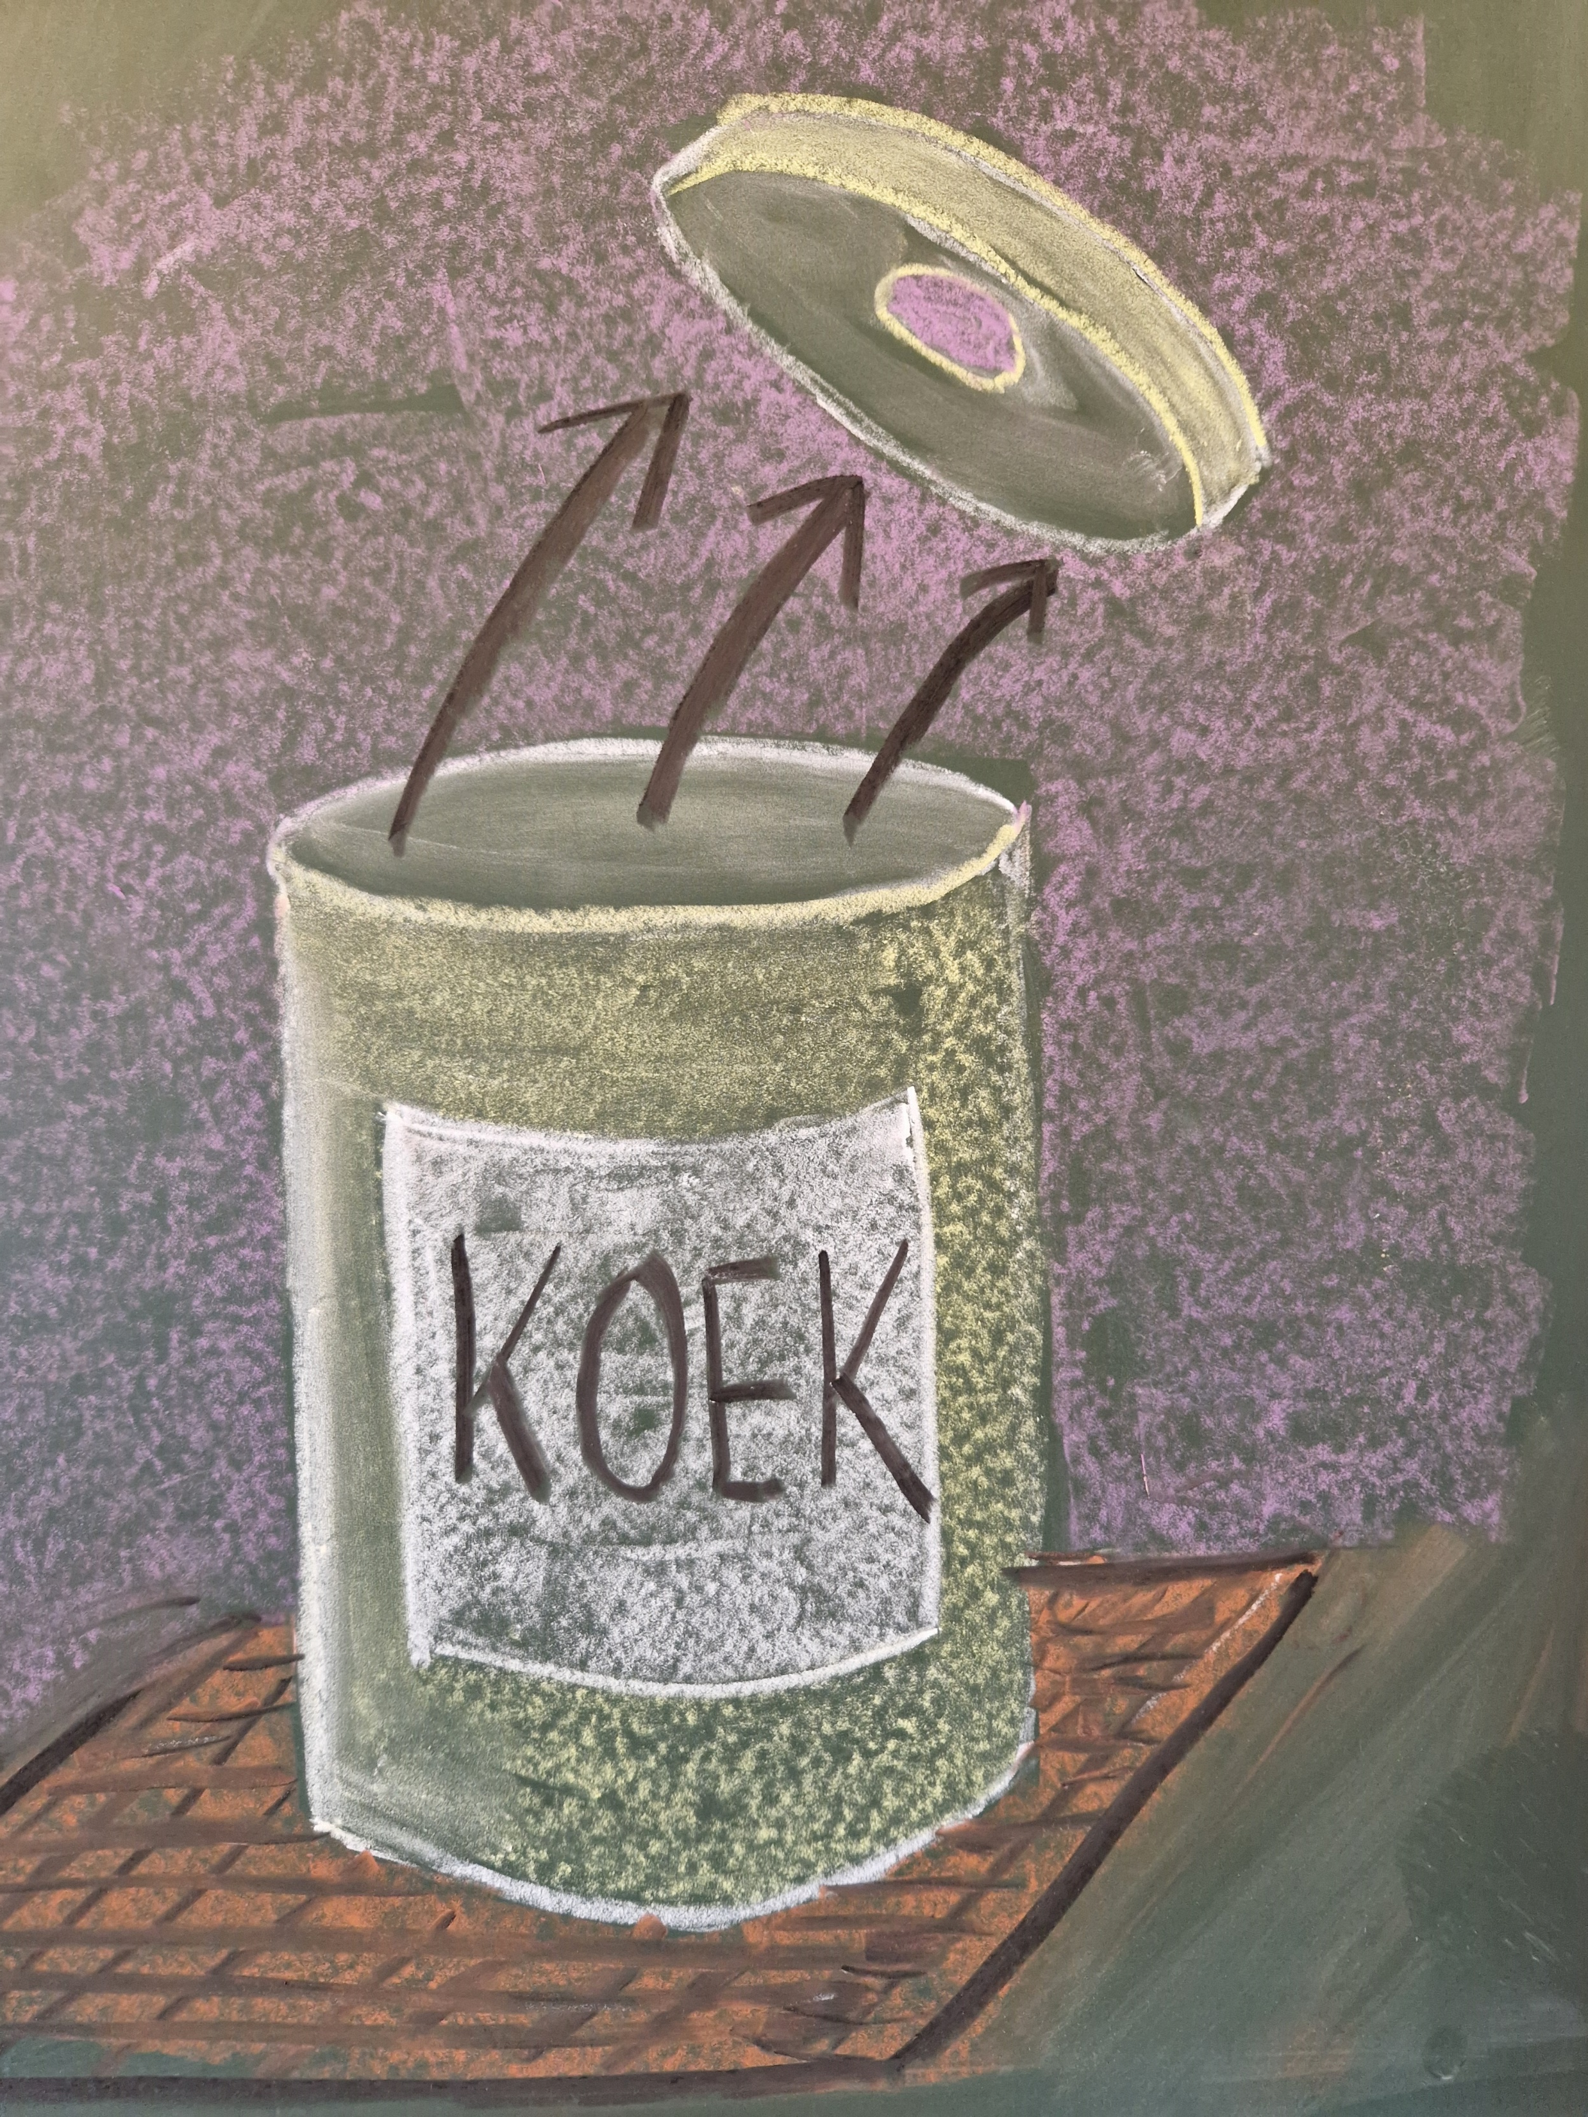
Proef 6, Hoe gedraagt een brandbaar gas zich?
Schoolbordtekening van de docent

Slide 38
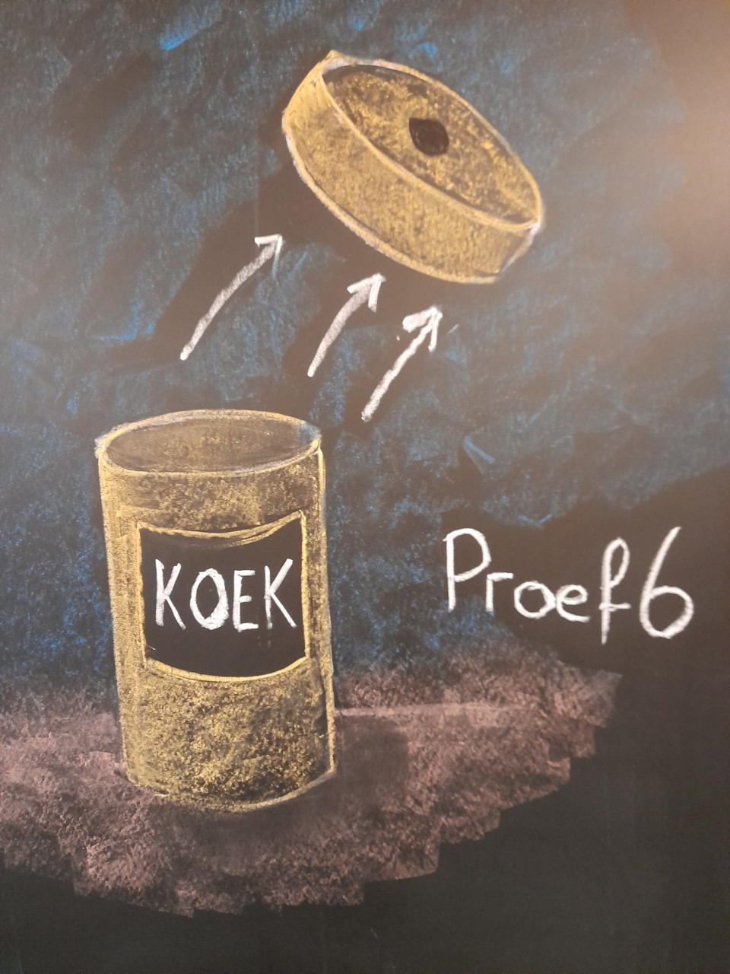
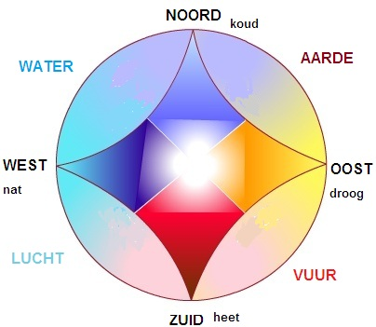
Proef 6, De gasexplosie proef
Maak een mooie, volle tekening in je perioden-map!
Links: tekening van leerling; rechts: schoolbordtekening docent

Slide 39
Proef 6 “Hoe gedraagt een brandbaar gas zich?”
Gassen branden weer heel anders dan vaste stoffen of vloeistoffen. We onderzoeken dit.
Benodigdheden:
*** Rond koekblik met deksel. In deksel en bodem zitten gaten
*** Het gat in de deksel is afgeplakt met tape
*** Aardgas met brander
Waarneming:
(Schrijf hier zo nauwkeurig mogelijk je eigen waarnemingen. Hoe begon de proef? Wat zag je allemaal. Hoe eindigde de proef?)
Conslusie:
(Wordt gedicteerd door de leraar)

Slide 40
Indeling van de vier elementen volgens de Oude Grieken

Slide 41
Bestaanstoestanden van de stof: de vier elementen
Het vuur kan zich richten naar een element.
Element aarde: (vorm: van het voorwerp)
vaste stoffen: metalen, hout, kunststof enz.
Het vuur dat hier bij hoort: gloeiend kolen vuurtje
2) Element water: (vorm: het “vat” waar het in zit)
vloeistoffen: water, olie, melk enz.
Het vuur dat hier bij hoort: bijv. spiritus (alcohol proef 4-5)
3) Element lucht: (vorm: hele ruimte)
gassen: zuurstof, koolzuurgas, waterstofgas enz.
Het vuur dat hier bij hoort: bijv. aardgas (proef 6)
4) Element licht/warmte: (vorm: doorstraalt hele ruimte)
straling: van zon, maan, sterren enz.
Het vuur dat hier bij hoort: bijv. magnesium (proef 2)

Slide 42
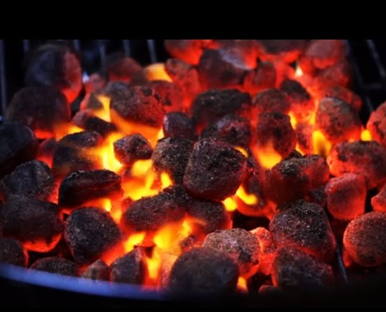
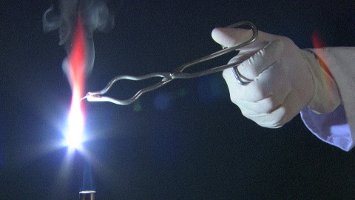
Vuur richt zich naar element aarde
Rustig gloeien in zichzelf: kolenvuur
Vuur richt zich naar element water
Kabbelend, bewegend. Bijv. spiritus
Vuur richt zich naar element lucht:
Gasvuur brandt eerst rustig, maar knalt dan hevig
Vuur richt zich naar element warmte/straling
Fel licht, verblindend. Bijv. magnesium

Slide 43
Het vuur in onze taal
De hete kastanjes voor iemand uit het vuur halen.
(Een lastig karweitje voor iemand doen, die dat zelf zou moeten doen)
Op hete kolen zitten. (Haast hebben)
Zij zijn als water en vuur. (Zij hebben een hekel aan elkaar)
Je hand ergens voor in het vuur steken. (Heel zeker van iets zijn)
Olie op de golven gooien. (Iets erger maken dan het al is)
Voor iemand door het vuur gaan. (Heel veel voor iemand over hebben)
Te vuur en te zwaard iets bestrijden. (Met alle middelen iets voorkomen)
Het gaat als een lopend vuurtje rond. (Een gerucht verspreidt zich als vuur)
Een vurige redevoering. (Een zeer krachtige redevoering )
Hij keek of hij water zag branden. (Hij keek alsof hij iets heel vreemds zag)
enz. enz.

Slide 44
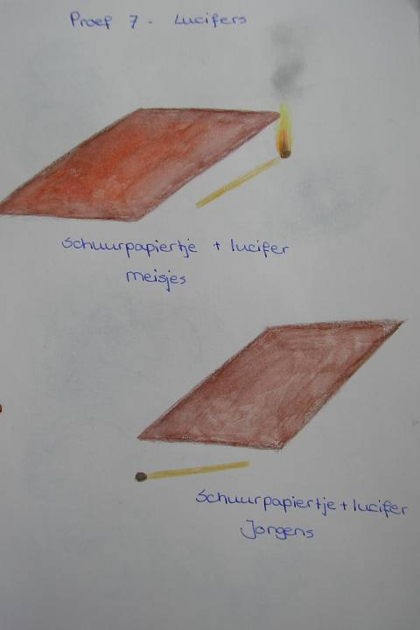
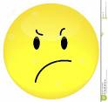
Proef 7, “Lucifers”

Slide 45
Proef 7 Lucifers
In Engeland had je in de jaren ‘50 nog lucifers, die je aan ieder ruw oppervlak kon afstrijken. Heel gevaarlijk dus voor kleine kinderen. Dat kon, omdat zwavel èn rode fosfor allebei i n de kop van de lucifer zaten.
Bij ons waren die lucifers toen al verboden. Nu bestaan er allen veiligheidslucifers. Daarbij zit de zwavel in de kop en de rode fosfor op het doosje.
Wij deden daar een proef mee: een wedstrijd tussen jongens en meisjes. Wie konden als eerste een lucifer afstrijken op een ruw schuurpapiertje? De meisjes wonnen steeds. Hoe kwam dat? Omdat de leraar de klas had gefopt: hij had op het schuurpapier van de meisjes stiekem rode fosfor gesmeerd…….. (zie tekening!)
Conclusie: Je kunt alleen iets aansteken als zwavel en rode fosfor samen komen.

Slide 46
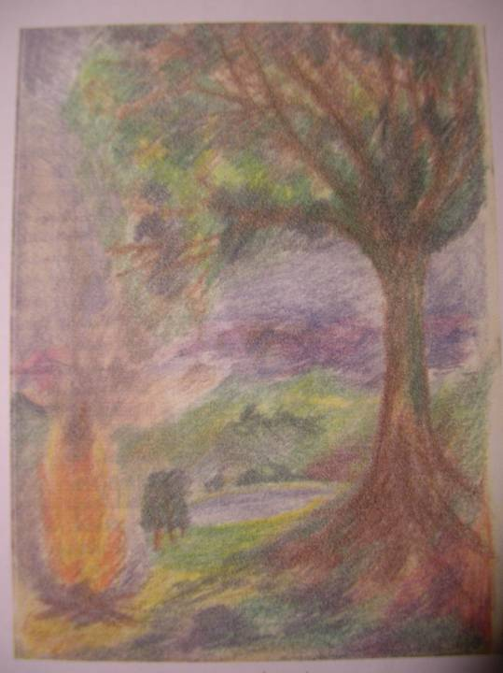
Groeien en branden als tegenstelling

Slide 47
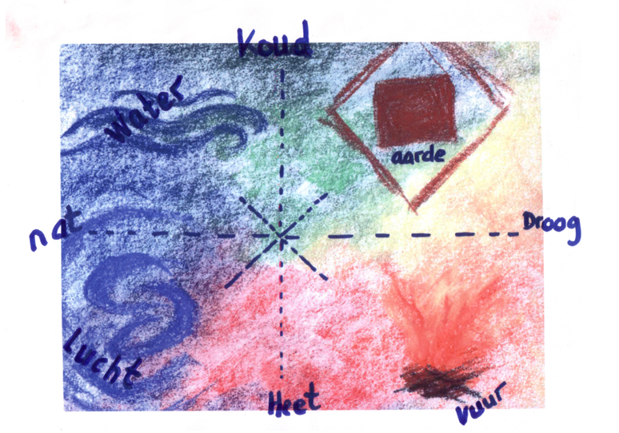
De vier elementen volgens de Oude Grieken

Slide 48
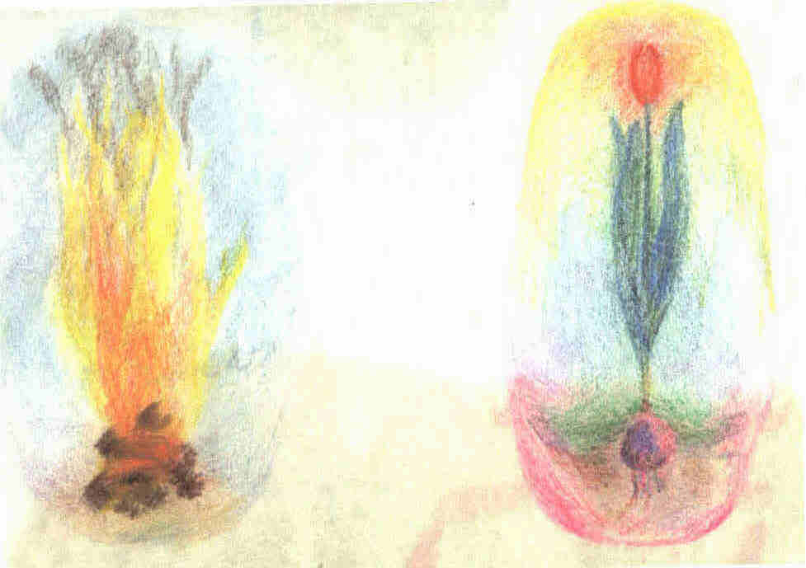
Vlam en plant

Slide 49
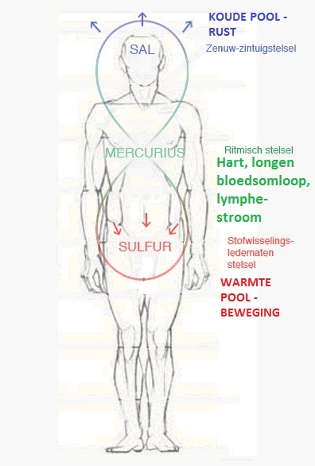
Vlam, plant en mens
De mens heeft een soort “omgekeerde vlam” en een “omgekeerde plant” in zich

Slide 50
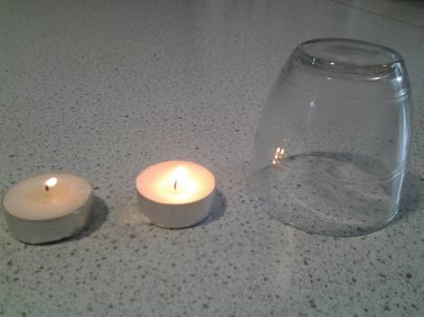
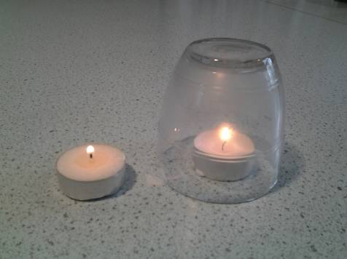
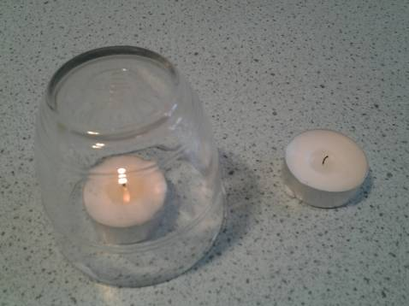
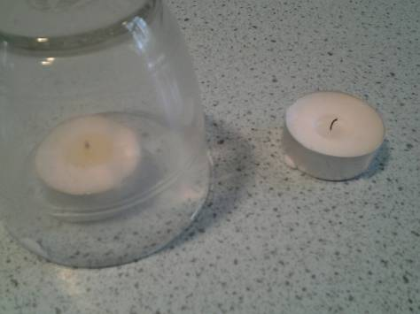
1.Steek beide waxinelichtjes aan
2. Zet theeglas over rechter waxinelicht.
Wat zie je op de binnenkant van ‘t glas?
Kijk naar de vlam en wacht tot de vlam dooft.
Doe dit nog een keer en noteer nu na hoeveel seconden de vlam dooft
3. Zet nu snel theeglas MET DE ROOK over het tweede waxinelicht en tel weer de seconden tot vlam dooft
4. Vergelijk de beide resultaten en kom tot een conclusie. Schrijf die op.
Proef 8

Slide 51
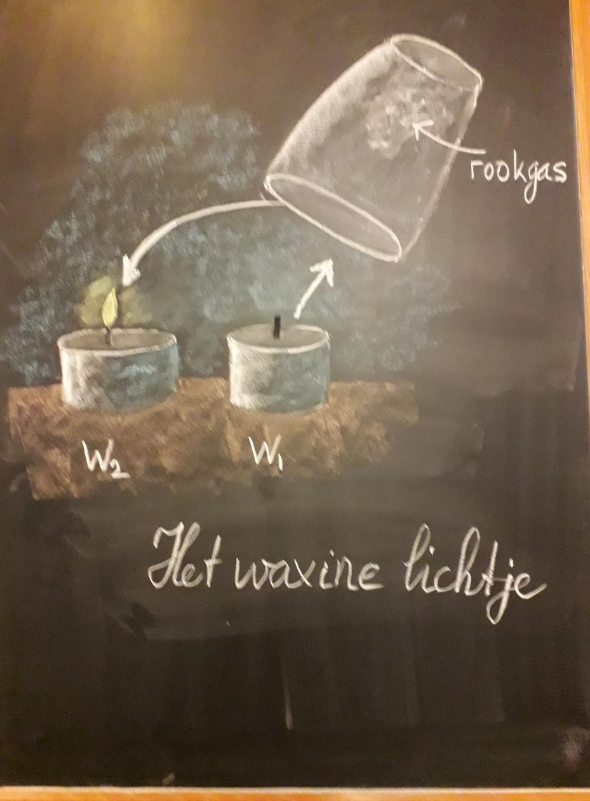
Proef 8, Waxinelichtjes.
De verbrandiung nader bekeken

Slide 52
►Benodigdheden:
* 2 waxinelichtjes
* Theeglas
* Lucifers
► Waarneming 1:
Beide waxinelichtjes branden
Het theeglas zetten we over één waxinelicht heen.
We zien dat het glas beslaat. (Dat betekent………..)
► Conclusie 1:
Bij een verbranding ontstaat dus water!

Slide 53
► Waarneming 2:
We tellen de seconden tot de vlam dooft. Dat gebeurt na ……………. seconden.
► Conclusie 2:
Dat de vlam dooft, betekent dat onder het glas “iets” op raakt
Wat op raakt heet zuurstof: een gas dat zich in de lucht bevindt. Mensen en dieren ademen dat in; planten ademen het uit en schenken het ons.

Slide 54
► Waarneming 3:
We zetten het theeglas mèt het rookgas en al over het tweede waxinelicht en telden weer de seconden tot de vlam doofde. Dat gebeurde na ……… seconden
► Conclusie 3:
Dat de vlam nu sneller doofde, kwam door het rookgas. Dat rookgas heet koolzuurgas (of CO2) en heeft de eigenschap dat het vuur dooft.
Opmerking:
CO2 is een reukloos, onzichtbaar gas. Hierin zweven vanwege de verbranding roetdeeltjes. Dat is de zwarte rook die we zien, maar nogmaals: C02 is onzichtbaar in de lucht.
Samenvattend:
brandend materiaal + zuurstof → aansteken → koolzuurgas + waterdamp + asrest (= koolstof)

Slide 55
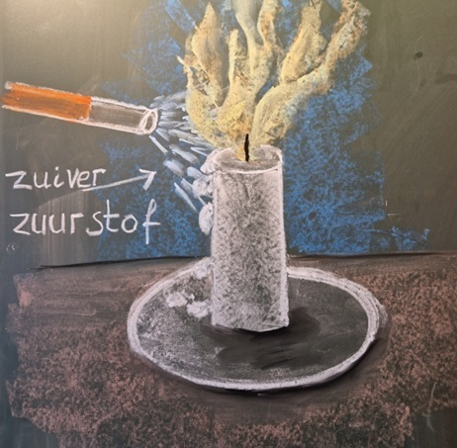
Proef 9, “Het zielige kaarsje” schoolbordtekening van de docent

Slide 56
Proef 9, “Het zielige kaarsje”

Slide 57
Proef 9, “Het zielige kaarsje”
Link naar video van onze eigen 7e klas proef op Youtube:
https://www.youtube.com/watch?v=mI9YLy2HrzU&t=34s
Als je voor proef 9 niet aan zuivere zuurstof kunt komen:
Voor het verbranden in zuivere zuurstof,
Ga naar Youtube en geef zoekterm
“Verbranden in zuivere zuurstof“
Of ga naar deze link:
https://www.youtube.com/watch?v=Lu4dVHfKQr8
Beschik je wel over zuivere zuurstof, maar kun je de zuurstoffles niet in je klas krijgen? Vul dan een brede reageerbuis met zuivere zuurstof, doe er een rubberen kurk op en steek in de klas een gloeiende houtspaan in de buis. De gloeiplek op de houtspaan zal fel oplichten!

Slide 58
Einde

